Slide 1
运动控制系统
第4章
转速、电流双闭环控制的直流调速系统

Slide 2
问题的提出
动态性能要求:对于经常正、反转运行的调速系统，缩短起、制动过程的时间是提高生产率的重要因素。

Slide 3
如何控制动态性能？
电力拖动系统的运动方程：
结论：要得到好的动态性能，必须控制好转矩，即控制好电流。

Slide 4
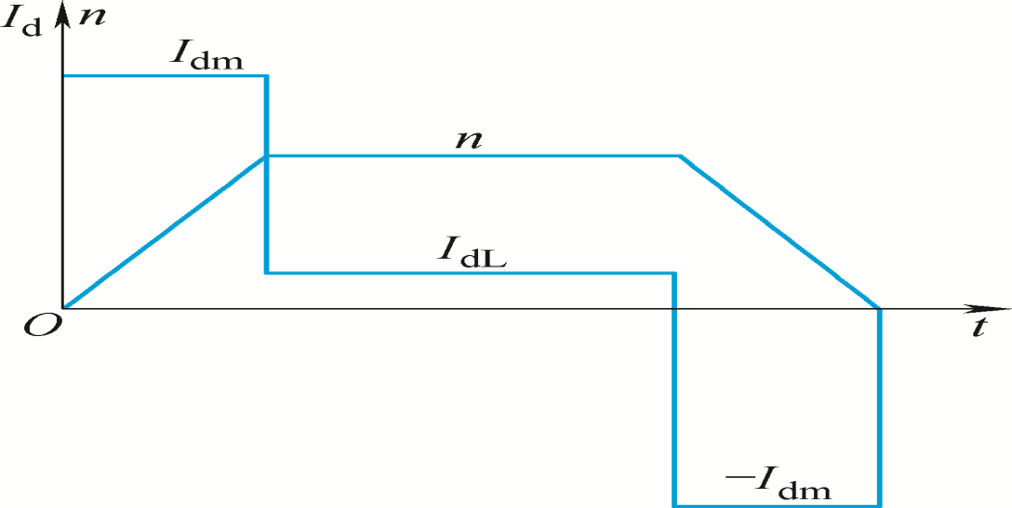
时间最优的理想过渡过程
在起动（或制动）过渡过程中，希望始终保持电流（电磁转矩）为允许的最大值，使调速系统以最大的加（减）速度运行。
当到达稳态转速时，最好使电流立即降下来，使电磁转矩与负载转矩相平衡，从而迅速转入稳态运行。

Slide 5
单闭环系统的问题
转速单闭环系统不能控制电流（或转矩）的动态过程。
电流截止负反馈环节只是用来限制电流的冲击，并不能很好地控制电流的动态波形。

Slide 6
理想的起动过程
I_{d}
n
I_{d}
n
I_{dm}
I_{dm}
n
I_{dcr}
n
I_{dL}
I_{dL}
O
t
O
t
a) 理想的快速起动过程
b) 带电流截止负反馈的单闭环调速系统

Slide 7

解决思路
为了实现在允许条件下的最快起动，关键是要获得一段使电流保持为最大值I_{dm}的恒流过程。
按照反馈控制规律，采用某个物理量的负反馈就可以保持该量基本不变，那么，采用电流负反馈应该能够得到近似的恒流过程。
在系统中设置两个调节器，分别引入转速负反馈和电流负反馈以调节转速和电流。

Slide 8
4.1.1 转速、电流反馈控制直流调速系统 的组成
两个调节器在系统中如何连接？系统结构是怎样的？电流调节器的输入-电流给定如何确定呢？
把转速调节器的输出当作电流调节器的输入，再用电流调节器的输出去控制电力电子变换器UPE。
从闭环结构上看，电流环在里面，称作内环；转速环在外边，称作外环。形成了转速、电流反馈控制直流调速系统（简称双闭环系统）。

Slide 9
转速、电流反馈控制直流调速系统原理图

Slide 10
图4-2(b) 双闭环直流调速系统电路原理图

Slide 11
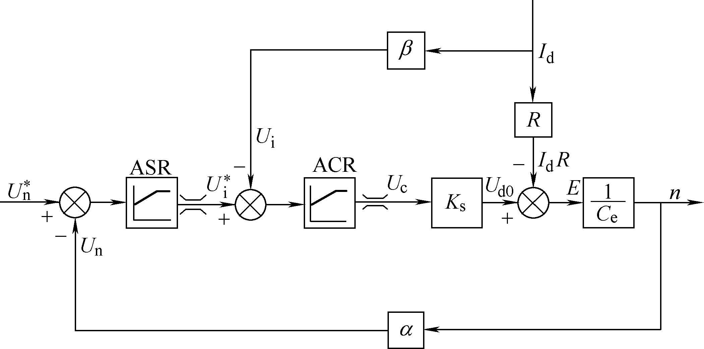
4.1.1 稳态结构图与参数计算
系统稳态的特征？
图4-3 双闭环直流调速系统的稳态结构图
α——转速反馈系数 β——电流反馈系数

Slide 12
1. 稳态结构图和静特性
转速调节器ASR的输出限幅电压决定了电流给定的最大值，电流调节器ACR的输出限幅电压限制了电力电子变换器的最大输出电压。
对于静特性来说，只有转速调节器饱和与不饱和两种情况，设计合理的电流调节器不进入饱和状态 。
当调节器饱和时，输出达到限幅值，输入量的变化不再影响输出，除非有反向的输入信号使调节器退出饱和；
当调节器不饱和时，PI调节器工作在线性调节状态，其作用是使输入偏差电压在稳态时为零。

Slide 13
（1） 转速调节器不饱和
两个调节器都不饱和，稳态时，它们的输入偏差电压都是零，即转速、电流均无静差。

Slide 14
（2）转速调节器饱和
ASR输出达到限幅值时，转速外环呈开环状态，转速的变化对转速环不再产生影响。
双闭环系统变成一个电流无静差的单电流闭环调节系统。稳态时
(4-2)

Slide 15
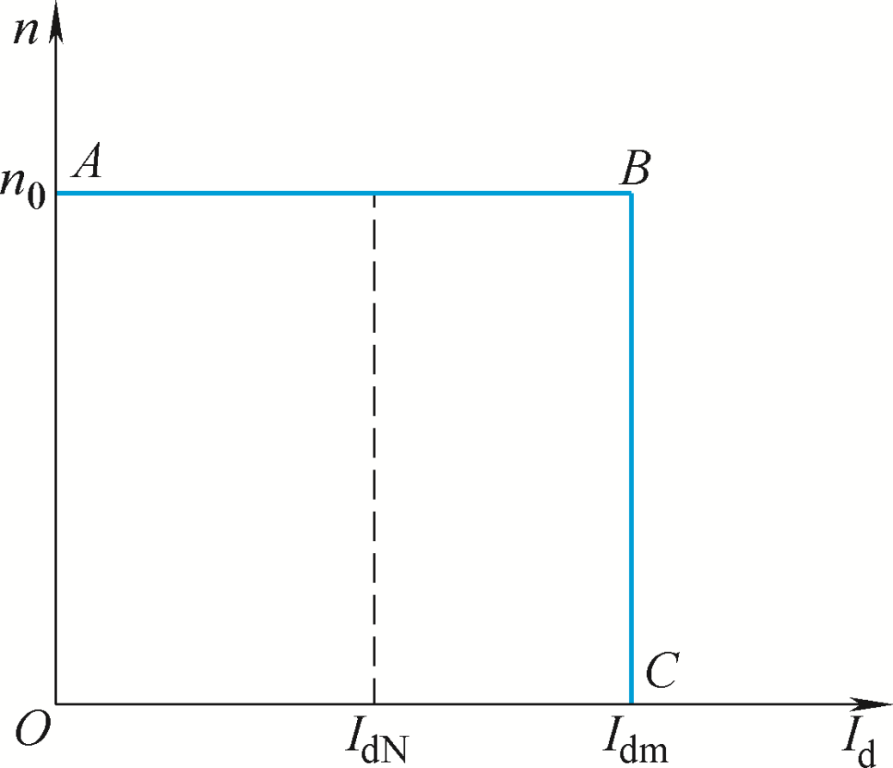
双闭环直流调速系统的静特性
AB段是两个调节器都不饱和时的静特性，I_{d}<I_{dm}, n=n₀。
BC段是ASR调节器饱和时的静特性，I_{d}=I_{dm}, n<n₀。

Slide 16
静特性分析
在负载电流小于I_{dm}时表现为转速无静差，转速负反馈起主要调节作用。
当负载电流达到I_{dm}时，转速调节器为饱和输出U*_{im}，电流调节器起主要调节作用，系统表现为电流无静差。
采用两个PI调节器形成了内、外两个闭环的效果。
当ASR处于饱和状态时，I_{d}=I_{dm}，若负载电流减小，I_{d}<I_{dm}，使转速上升，n>n₀，Δn<0，ASR反向积分，使ASR调节器退出饱和。

Slide 17
各变量的稳态工作点和稳态参数计算
双闭环调速系统在稳态工作中，当两个调节器都不饱和时，各变量之间有下列关系
(4-3)
(4-4)
(4-5)

Slide 18
根据各调节器的给定与反馈值计算有关的反馈系数：
转速反馈系数 (4-6)
电流反馈系数 (4-7)
两个给定电压的最大值U*_{nm}和U*_{im}由设计者选定。

Slide 19
4.2 转速、电流反馈控制直流调速系统的数学模型与动态过程分析
转速、电流反馈控制直流调速系统的动态数学模型
起动过程分析（转速、电流）
制动过程分析（转速、电流）

Slide 20
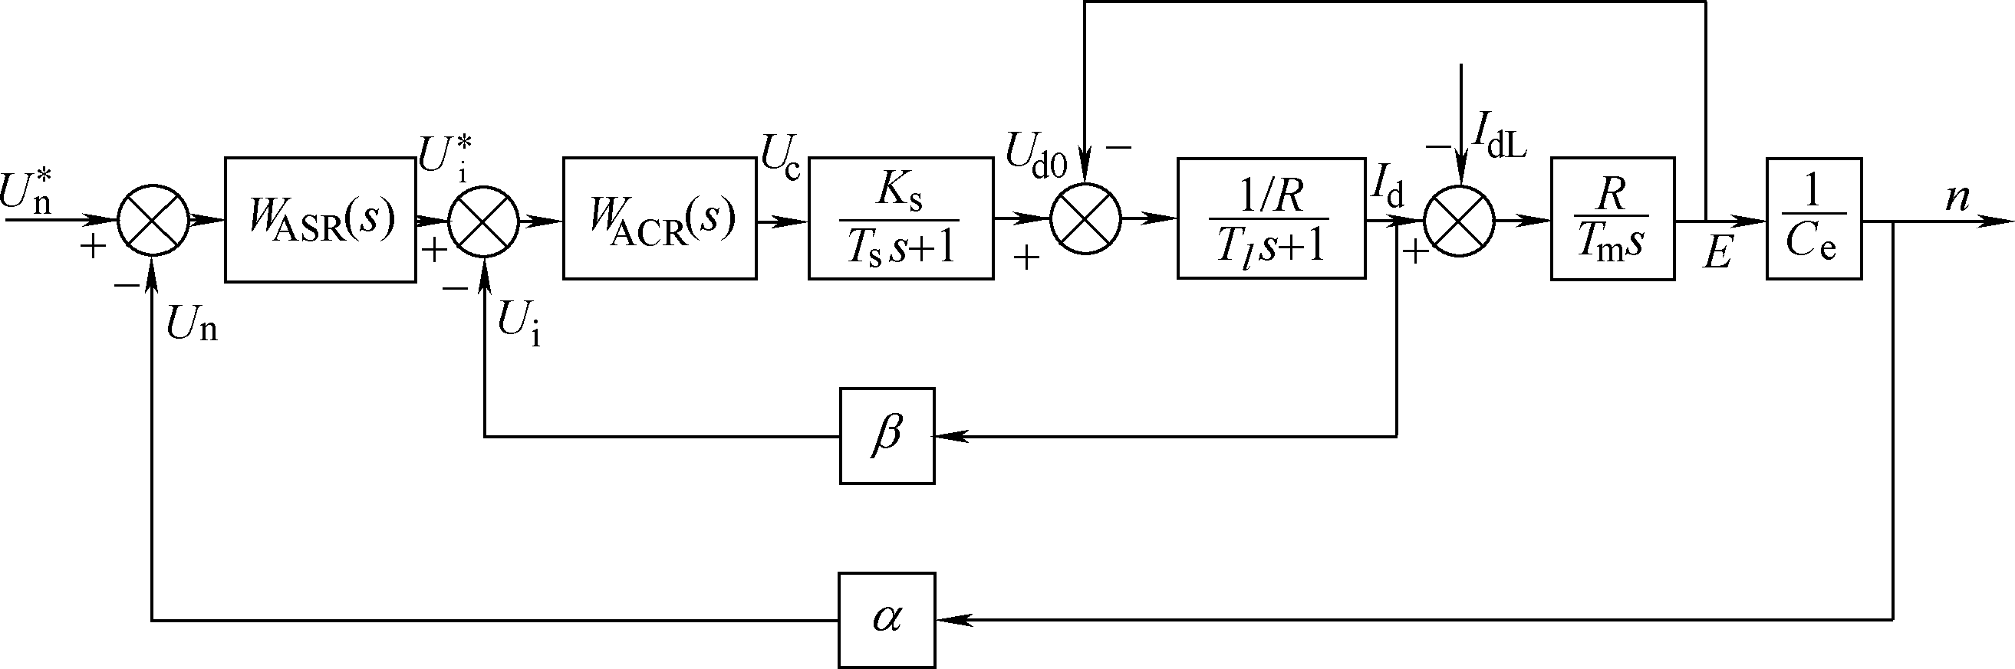
4.2.1 转速、电流反馈控制直流调速系统的数学模型
电源
电机
转速调节器
电流调节器
图4-5 双闭环直流调速系统的动态结构图

Slide 21

4.2.2转速、电流反馈控制直流调速系统的动态过程分析
对调速系统而言，被控制的对象是转速。
跟随性能可以用阶跃给定下的动态响应描述。
能否实现所期望的恒加速过程，最终以时间最优的形式达到所要求的性能指标，是设置双闭环控制的一个重要的追求目标。
能否实现最优起动
？？

Slide 22
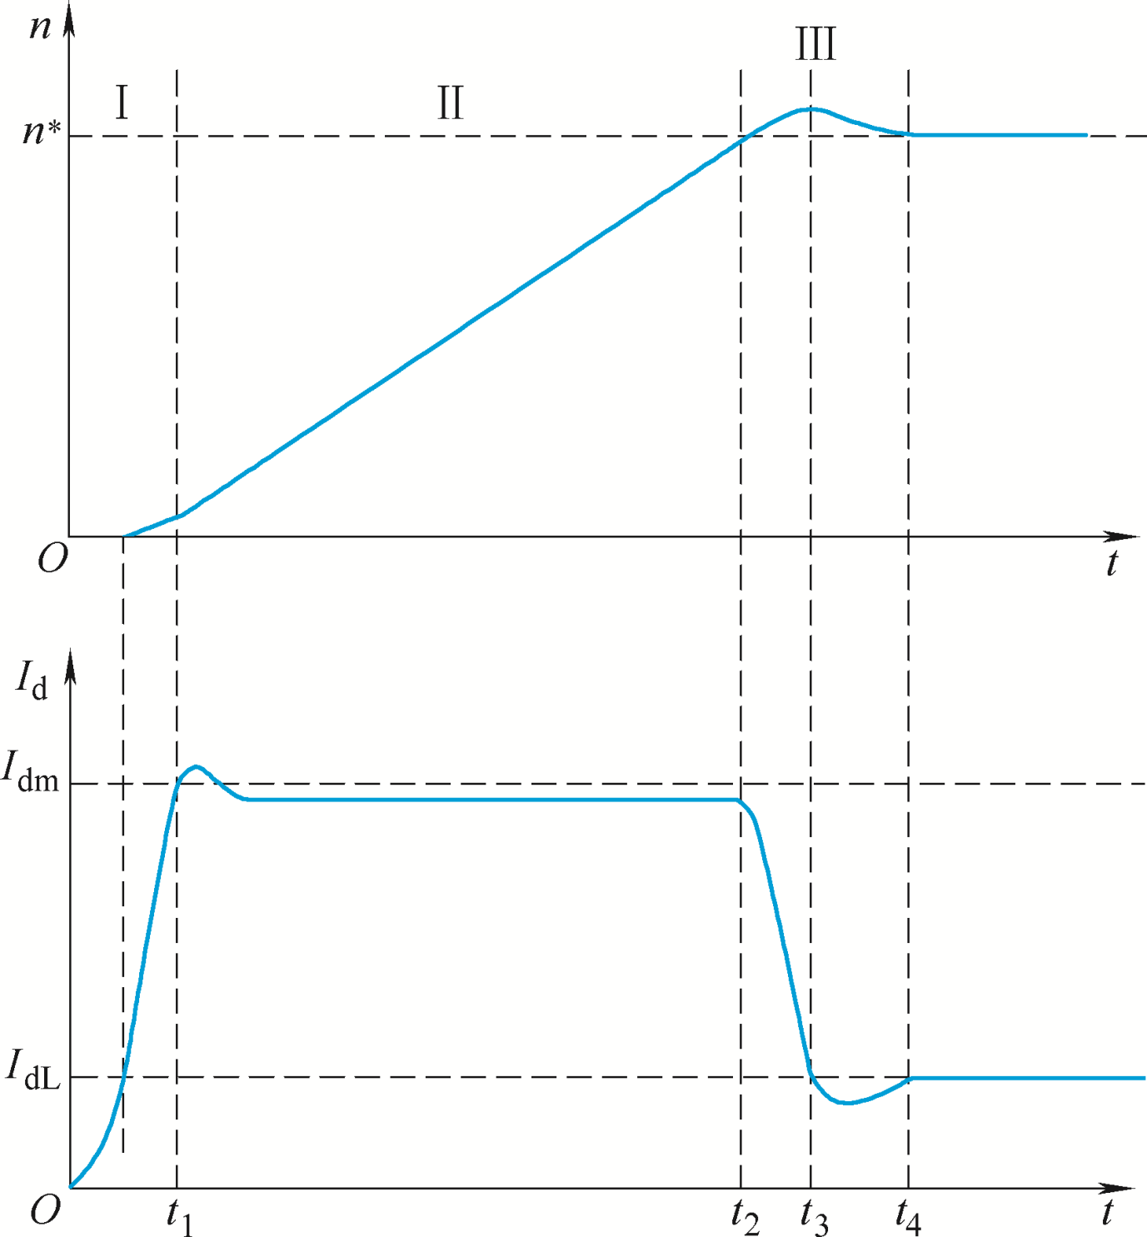
图4-6 双闭环直流调速系统起动过程的转速和电流波形

Slide 23
1．起动过程分析-以拖动反抗性负载为例
电流I_{d}从零增长到I_{dm}，然后在一段时间内维持其值等于I_{dm}不变，以后又下降并经调节后到达稳态值I_{dL}。
转速波形先是缓慢升速，然后以恒加速上升，产生超调后，到达给定值n*。
起动过程分为电流上升、恒流升速和转速调节三个阶段，
转速调节器在此三个阶段中经历了不饱和、饱和以及退饱和三种情况。

Slide 24
第Ⅰ阶段：电流上升阶段（0~t₁）
电流从0到达最大允许值

Slide 25
第Ⅰ阶段：电流上升阶段（0~t₁）
在t=0时，系统突加阶跃给定信号U_{n}*，在ASR和ACR两个PI调节器的作用下， I_{d}很快上升，在I_{d}上升到I_{dl}之前，电动机转矩小于负载转矩，转速为零。
当 I_{d} ≥ I_{dL} 后，电机开始起动，由于机电惯性作用，转速不会很快增长，ASR输入偏差电压仍较大， ASR很快进入饱和状态，而ACR一般不饱和。直到I_{d} = I_{dm} ， U_{i} = U*_{im} 。

Slide 26
第Ⅱ阶段:恒流升速阶段（t₁~t₂）

Slide 27
第Ⅱ阶段:恒流升速阶段（t₁~t₂）
ASR调节器始终保持在饱和状态，转速环仍相当于开环工作。系统表现为使用PI调节器的电流闭环控制，
电流调节器的给定值就是ASR调节器的饱和值U*_{im}，基本上保持电流I_{d} = I_{dm}不变，
电流闭环调节的扰动是电动机的反电动势，它是一个线性渐增的斜坡扰动量，系统做不到无静差，而是I_{d}略低于I_{dm}。

Slide 28
第Ⅲ阶段：转速调节阶段（t₂以后）
起始时刻是n上升到了给定值n*。

Slide 29
n上升到了给定值n*，ΔU_{n}=0。因为I_{d}>I_{dm}，电动机仍处于加速过程，使n超过了n* ，称之为起动过程的转速超调。
转速的超调造成了ΔU_{n}<0，ASR退出饱和状态，U_{i}和I_{d}很快下降。转速仍在上升，直到t=t₃时，I_{d}= I_{dl} ，转速才到达峰值。
在t₃~t₄时间内， I_{d} <I_{dl}，转速由加速变为减速，直到稳定。
如果调节器参数整定得不够好，也会有一段振荡的过程。
在第Ⅲ阶段中， ASR和ACR都不饱和，电流内环是一个电流随动子系统。

Slide 30
双闭环直流调速系统的起动过程有以下三个特点：
（1）饱和非线性控制
（2）转速超调
（3）准时间最优控制

Slide 31
2.制动过程分析-以拖动位能性负载为例
正向电流衰减
反向电枢电流建立
恒流制动
转速调节
图4-7 双闭环直流调速系统正向制动过渡过程波形

Slide 32
正向电枢电流衰减阶段（ t₀~t₁ ）

Slide 33
正向电枢电流衰减阶段
收到停车指令，转速调节器的输入偏差电压为较大负值，其输出电压很快下降达到反向限幅值- ，电流环强迫电枢电流迅速下降到0，标志着这一阶段结束。
电流调节器的输入偏差电压 ，调节器输出控制电压 快速下降，电枢电压也随之快速下降。
转速调节器很快进入并保持饱和状态。

Slide 34
反向电枢电流建立阶段（ ）

Slide 35
反向电枢电流建立阶段（ ）
转速调节器输出始终处在反向饱和状态，转速环相当于开环，系统成为在恒值给定 控制下的电流单环系统，强迫电流在 时刻反向增加至-Idm 。
电流调节器输入仍为负值，电枢电流的快速下降，电流调节器中比例输出在快速增加，待电枢电流下降到一定值后，输出控制电压 和电枢电压开始上升，但只要 , 电流继续下降。
这个阶段电机处于反接制动状态，所占时间也很短，转速仍来不及产生明显下降。

Slide 36
恒流制动阶段（ ）

Slide 37
恒流制动阶段（ ）
-
转速仍旧开环，系统仍为恒值给定- 控制下的电流单环系统，除短暂的电流调节阶段外，
在恒流制动阶段中反电动势 线性下降，为维持 ，控制电压线性降低，电枢电压也随之线性下降。
由于电流调节系统的扰动量是电动机的反电动势，它是一个线性渐减的扰动量，而扰动作用点之前只有一个积分环节，所以系统做不到无静差，而是接近于 。

Slide 38
转速调节阶段（ ）

Slide 39
转速调节阶段（ 以后）
-
=
转速调节器ASR由于积分作用还维持在限幅值-Uim ，电动机反转，转速调节器输出反向退饱和， 电枢电流 跟随给定，反向快速下降到零后建立正向电枢电流，只要 ，转速继续下降，直到 = 时，转速 到达反向最大值。此后，电动机又开始反向减速，直到电机停转。
反电动势很小，电枢电压主要用于改变电枢电流，控制电压变化趋势与电流波形相似，但相位超前。
如果调节器参数整定得不够好，最后还会有一段振荡过程。
ASR和ACR都不饱和，ASR起主导的转速调节作用，而ACR则力图使 尽快地跟随其给定值 。

Slide 40
2．动态抗扰性能分析
双闭环系统与单闭环系统的差别在于多了一个电流反馈环和电流调节器。
调速系统，最主要的抗扰性能是指抗负载扰动和抗电网电压扰动性能，
闭环系统的抗扰能力与其作用点的位置有关。

Slide 41
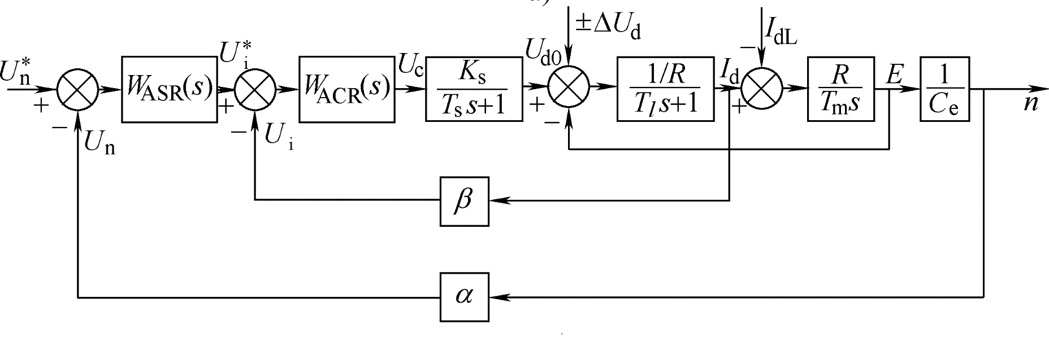
（1）抗负载扰动
负载扰动
图4-8 直流调速系统的动态抗扰作用
负载扰动作用在电流环之后，只能靠转速调节器ASR来产生抗负载扰动的作用。
在设计ASR时，要求有较好的抗扰性能指标。

Slide 42
（2）抗电网电压扰动
电网电压扰动
图4-8 直流调速系统的动态抗扰作用
电压波动可以通过电流反馈得到比较及时的调节，使抗扰性能得到改善。
在双闭环系统中，由电网电压波动引起的转速变化会比单闭环系统小得多。

Slide 43
1. 转速调节器的作用
转速调节器是调速系统的主导调节器，它使转速很快地跟随给定电压变化, 如果采用PI调节器，则可实现无静差。
对负载变化起抗扰作用。
其输出限幅值决定电动机允许的最大电流。

Slide 44
2. 电流调节器的作用
在转速外环的调节过程中，使电流紧紧跟随其给定电压（即外环调节器的输出量）变化。
对电网电压的波动起及时抗扰的作用。
在转速动态过程中，保证获得电机允许的最大电流。
当电动机过载甚至堵转时，限制电枢电流的最大值，起快速的自动保护作用。一旦故障消失，系统立即自动恢复正常。

Slide 45
4.3 转速、电流反馈控制直流调速系统的设计
4.3.1 控制系统的动态性能指标
在控制系统中设置调节器是为了改善系统的静、动态性能。
控制系统的动态性能指标包括对给定输入信号的跟随性能指标和对扰动输入信号的抗扰性能指标。

Slide 46
1、跟随性能指标
以输出量的初始值为零，给定信号阶跃变化下的过渡过程作为典型的跟随过程，
此跟随过程的输出量动态响应称作阶跃响应。
常用的阶跃响应跟随性能指标有上升时间、超调量和调节时间。

Slide 47
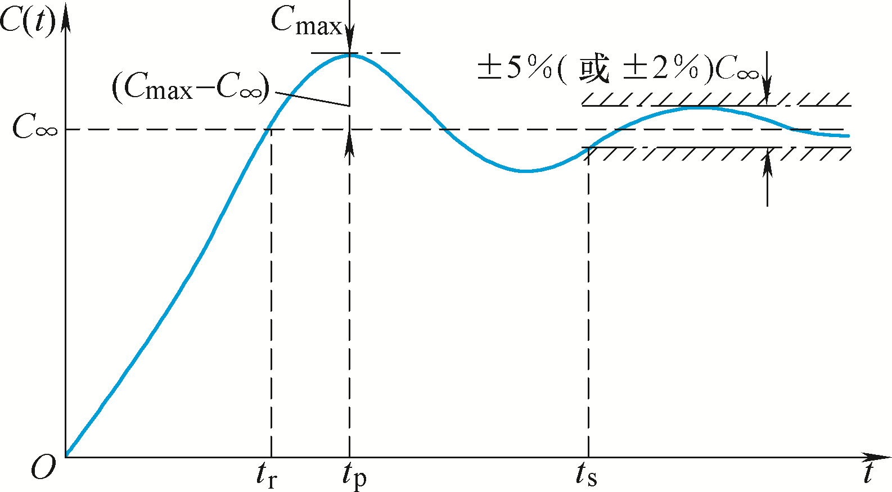
图4-9 典型的阶跃响应过程和跟随性能指标
超调量σ
上升时间
峰值时间
调节时间

Slide 48
2．抗扰性能指标
在调速系统中主要扰动来源于负载扰动和电网电压波动。
当调速系统在稳定运行中，突加一个使输出量降低（或上升）的扰动量F之后，输出量由降低（或上升）到恢复到稳态值的过渡过程就是一个抗扰过程。
常用的抗扰性能指标为动态降落和恢复时间。

Slide 49
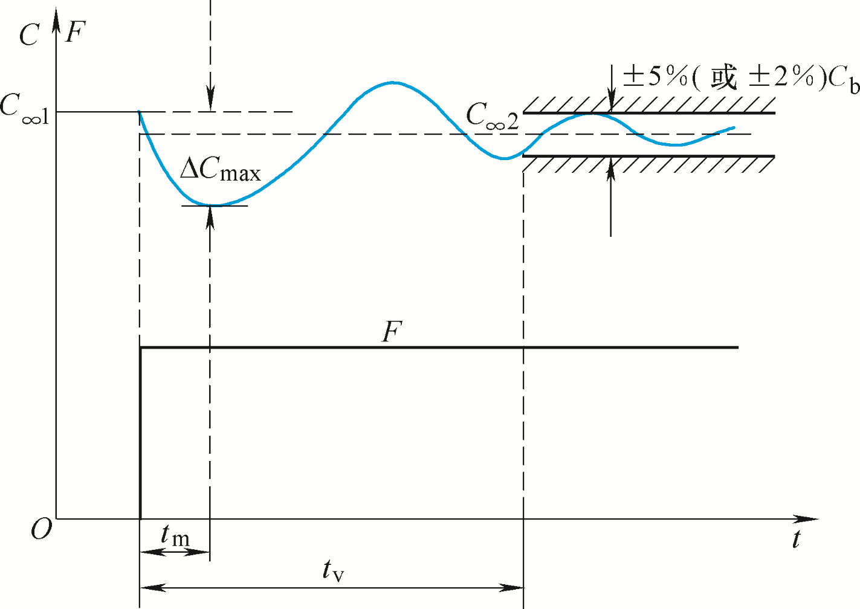
动态降落
图4-10 突加扰动的动态过程和抗扰性能指标
恢复时间

Slide 50
3. 频域性能指标和伯德图
（1）中频段以-20dB/dec的斜率穿越零分贝线，而且这一斜率占有足够的频带宽度，则系统的稳定性好。
（2）截止频率 （或称剪切频率） 越高，则系统的快速性越好。
（3）低频段的斜率陡、增益高，表示系统的稳态精度好（即静差率小、调速范围宽）。
（4）高频段衰减得越快，即高频特性负分贝值越低，说明系统抗高频噪声干扰的能力越强。

Slide 51
图4-11 典型的控制系统伯德图

Slide 52

4.3.2 调节器的工程设计方法
超调多大？
能准确跟随给定？
超调多大？
需要多长时间？

Slide 53
4.3.2 调节器的工程设计方法
工程设计方法：
在设计时，把实际系统校正或简化成典型系统，可以利用现成的公式和图表来进行参数计算，设计过程简便得多。
调节器工程设计方法所遵循的原则是：
（1）概念清楚、易懂；
（2）计算公式简明、好记；
（3）不仅给出参数计算的公式，而且指明参数调整的方向；
（4）能考虑饱和非线性控制的情况，同样给出简单的计算公式；
（5）适用于各种可以简化成典型系统的反馈控制系统。

Slide 54
典型系统的选择
控制系统的开环传递函数都可以表示成
（4-9）
分母中的s^{r}项表示该系统在s= 0处有r重极点，或者说，系统含有r个积分环节，称作r型系统。
为了使系统对阶跃给定无稳态误差，不能使用0型系统（ r =0），至少是Ⅰ型系统（ r =1）；当给定是斜坡输入时，则要求是Ⅱ型系统（ r =2）才能实现稳态无差。
选择调节器的结构，使系统能满足所需的稳态精度。由于Ⅲ型（ r =3）和Ⅲ型以上的系统很难稳定，而0型系统的稳态精度低。因此常把Ⅰ型和Ⅱ型系统作为系统设计的目标。

Slide 55
1．典型Ⅰ型系统
作为典型的I型系统，其开环传递函数选择为
（4-10）
式中， T——系统的惯性时间常数； K——系统的开环增益。
对数幅频特性的中频段以-20dB/dec的斜率穿越零分贝线，只要参数的选择能保证足够的中频带宽度，系统就一定是稳定的。
只包含开环增益K和时间常数T两个参数，时间常数T往往是控制对象本身固有的，唯一可变的只有开环增益K 。设计时，需要按照性能指标选择参数K的大小。

Slide 56
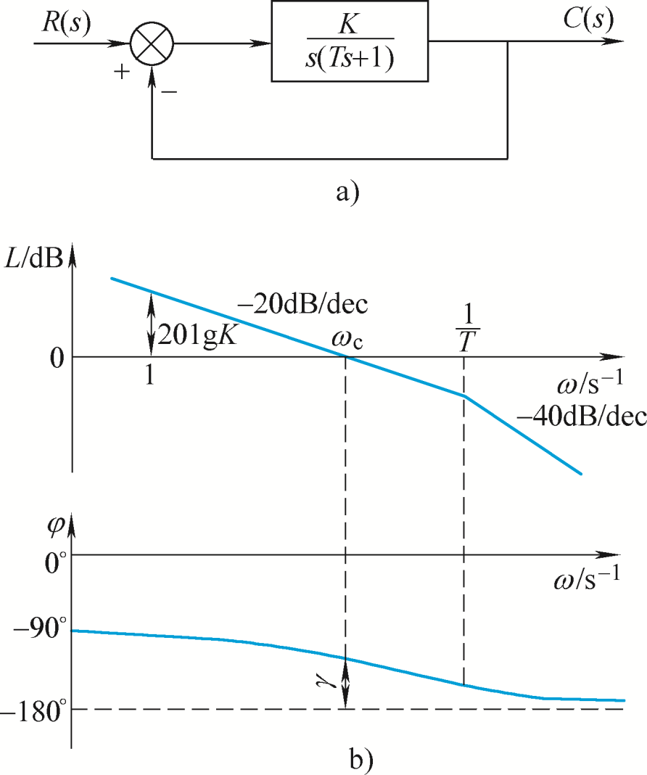
图4-12 典型Ⅰ型系统
(a)闭环系统结构图
(b)开环对数频率特性

Slide 57
典型Ⅰ型系统的对数幅频特性的幅值为
得到 (4-11)
相角裕度为
K值越大，截止频率ω_{c} 也越大，系统响应越快，相角稳定裕度 γ 越小，快速性与稳定性之间存在矛盾。
在选择参数 K时，须在快速性与稳定性之间取折衷。
（当
时）

Slide 58
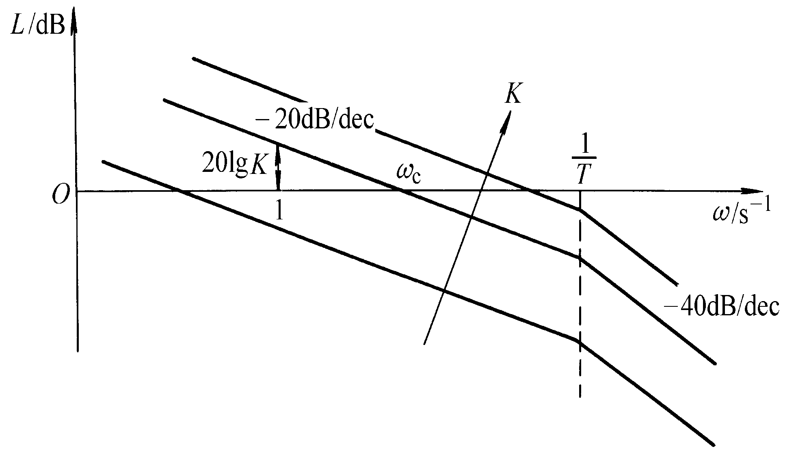
K 与开环对数频率特性的关系

Slide 59
（1）动态跟随性能指标
典型Ⅰ型系统的闭环传递函数为
（4-12）
式中， ——自然振荡角频率； ——阻尼比。
ξ <1，欠阻尼的振荡特性，
ξ > 1，过阻尼的单调特性；
ξ = 1，临界阻尼。
过阻尼动态响应较慢，一般把系统设计成欠阻尼，即 0< ξ < 1。

Slide 60
（2）动态跟随性能指标
超调量 （4-13）
上升时间
（4-14）
峰值时间 （4-15）
当调节时间在 、误差带为 的条件下可近似计算得
（4-16）
截止频率（按准确关系计算）
（4-17）
相角稳定裕度
（4-18）

Slide 61
表4-1 典型Ⅰ型系统动态跟随性能指标和频域指标与参数的关系
参数关系KT | 0.25 | 0.39 | 0.5 | 0.69 | 1.0
阻尼比ζ 超调量σ 上升时间 t_{r} 峰值时间 t_{p} 相角稳定裕度 γ 截止频率ω_{c} | 1.0 0 % ∞ ∞ 76.3° 0.243/T | 0.8 1.5% 6.6T 8.3T 69.9° 0.367/T | 0.707 4.3 % 4.7T 6.2T 65.5° 0.455/T | 0.6 9.5 % 3.3T 4.7T 59.2 ° 0.596/T | 0.5 16.3 % 2.4T 3.2T 51.8 ° 0.786/T

Slide 62
（2）动态抗扰性能指标
影响到参数K的选择的第二个因素是它和抗扰性能指标之间的关系，
典型Ⅰ型系统已经规定了系统的结构，分析它的抗扰性能指标的关键因素是扰动作用点，
某种定量的抗扰性能指标只适用于一种特定的扰动作用点。

Slide 63
稳态跟随性能指标：
可用不同输入信号作用下的稳态误差来表示
I型系统在不同输入信号作用下的稳态误差
输入信号 | 阶跃输入 | 斜坡输入 | 加速度输入
稳态误差 | 0 | v₀ / K | ∞
I型系统不能用于具有加速度输入的随动系统

Slide 64
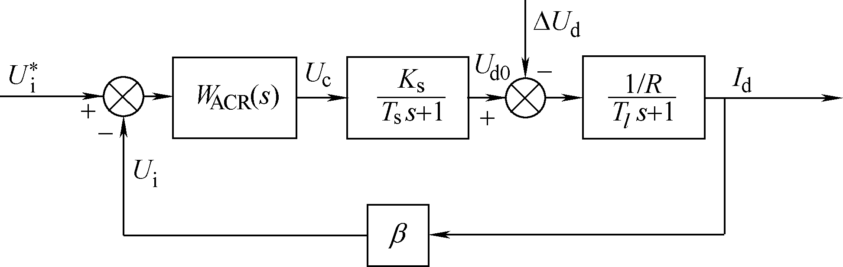
（2）动态抗扰性能指标
图4-13 电流环的在电压扰动作用下的动态结构图
电压扰动作用点前后各有一个一阶惯性环节，
采用PI调节器

Slide 65
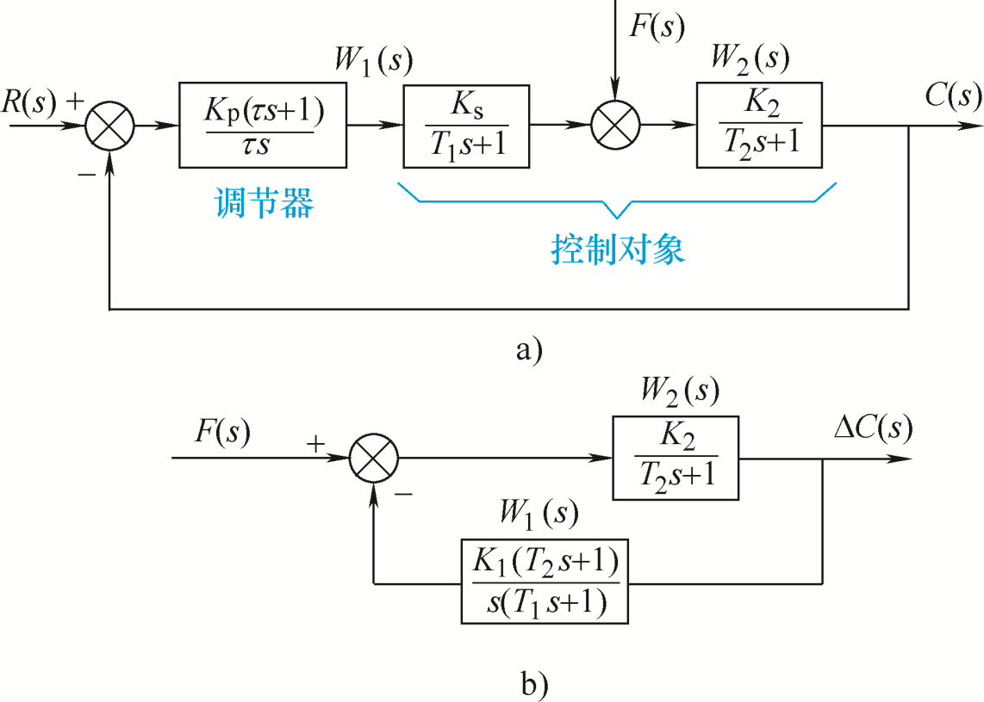
图4-14 电流环校正成一类典型Ⅰ型系统在一种扰动作用下的动态结构图
(a)一种扰动作用下的结构 (b)等效结构图
在只讨论抗扰性能时，令输入变量R=0，
将输出量写成ΔC
在阻尼系数 一定时，典Ⅰ系统的上升时间取决于系统的惯性时间常数T，
对消掉大惯性而留下小惯性环节，就可以提高系统的快速性。

Slide 66
在阶跃扰动下， ，得到
在选定KT=0.5时， （4-19）
阶跃扰动后输出变化量的动态过程函数为
（4-20）
式中 为时间常数与大时间常数
的比值。取不同m值，可计算出相应的动态过程曲线。

Slide 67
为消除系统参数对抗扰性能指标的影响，输出量的最大动态降落ΔC_{max}用基准值C_{b}的百分数表示,取开环系统输出值作为基准值，即
C_{b}=FK₂ (4-24)
考虑到在电流环中电机的电磁时间常数 是不变的，因此在计算抗扰性能中把 作为基准，
允许误差带为±5%C_{b}时的恢复时间t_{v}也用 的倍数表示。

Slide 68
表4-2 典型I型系统动态抗扰性能指标与参数的关系
 | 1/5 | 1/10 | 1/20 | 1/30
 | 27.78% | 16.58% | 9.27% | 6.45%
 | 0.566 | 0.336 | 0.19 | 0.134
 | 2.209 | 1.478 | 0.741 | 1.014

Slide 69
抗扰性能分析结论:
当控制对象的两个时间常数相距较大时，动态降落减小，恢复时间的变化不是单调的，在 时恢复时间最短。

Slide 70
2.典型Ⅱ型系统
典型Ⅱ型系统的开环传递函数表示为
（4-22）
惯性环节往往是系统中必定有的，时间常数T是控制对象固有的，分子上的比例微分环节用以保证系统稳定，因而待定的参数有两个： K 和 τ 。
定义中频宽：
(4-23)
中频宽表示了斜率为20dB/sec的中频的宽度，是一个与性能指标紧密相关的参数。

Slide 71
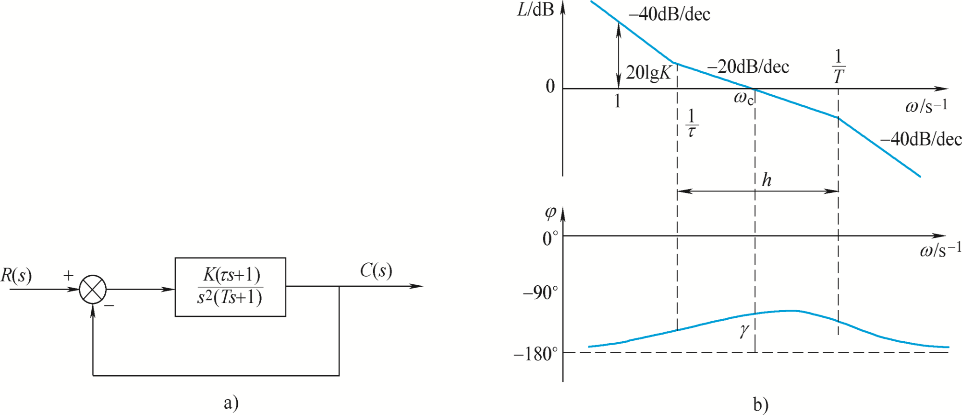
2.典型Ⅱ型系统
图4-15 典型Ⅱ型系统
(a)闭环系统结构图
(b)开环对数频率特性

Slide 72
K 与截止频率 ω_{c} 的关系
结论：改变τ可以改变中频宽h;在τ确定后,再改变K相当于使特性上下平移,从而改变了截止频率ω_{c}
→设计调节器时，选择参数h和ω_{c}，相当于选择参数τ和K

Slide 73
2.典型Ⅱ型系统
(4-25)
改变K相当于使开环对数幅频特性上下平移，此特性与闭环系统的快速性有关。
系统相角稳定裕度为
τ比T大得越多，系统的稳定裕度就越大。

Slide 74
采用“振荡指标法”中的闭环幅频特性峰值最小准则，可以找到两个参数之间的一种最佳配合。
h值可在3-10之间选择。
在确定了h之后，可求得
(4-31)
(4-32)
调节器的设计转变为根据性能指标选择中频带宽度h

Slide 75
（1）动态跟随性能指标(分析跟随性能与h关系）
按M_{r}最小准则选择调节器参数，典型Ⅱ型系统的开环传递函数为
系统的闭环传递函数
当R(t)为单位阶跃函数时， ，则

Slide 76
表4-4 典型Ⅱ型系统阶跃输入跟随性能指标
(按M_{rmin}准则确定参数关系)
h | 3 | 4 | 5 | 6 | 7 | 8 | 9 | 10
σ t_{r} / T t_{s} / T k | 52.6% 2.4 12.15 3 | 43.6% 2.65 11.65 2 | 37.6% 2.85 9.55 2 | 33.2% 3.0 10.45 1 | 29.8% 3.1 11.30 1 | 27.2% 3.2 12.25 1 | 25.0% 3.3 13.25 1 | 23.3% 3.35 14.20 1
以h=5的动态跟随性能比较适中。

Slide 77
稳态跟随性能指标
输入信号 | 阶跃输入 | 斜坡输入 | 加速度输入
稳态误差 | 0 | 0
在阶跃和斜坡输入下,II型系统稳态时均无差;
加速度输入下稳态误差与开环增益K成反比.

Slide 78
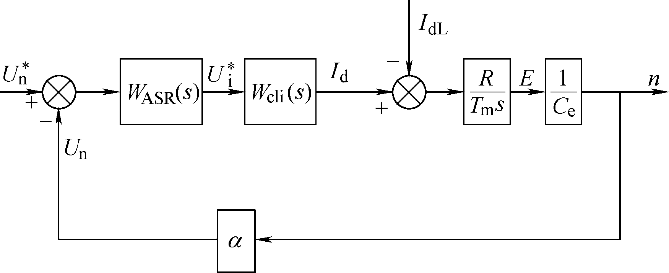
（2）动态抗扰性能指标
是电流环的闭环传递函数
图4-16 转速环在负载扰动作用下的动态结构框图

Slide 79
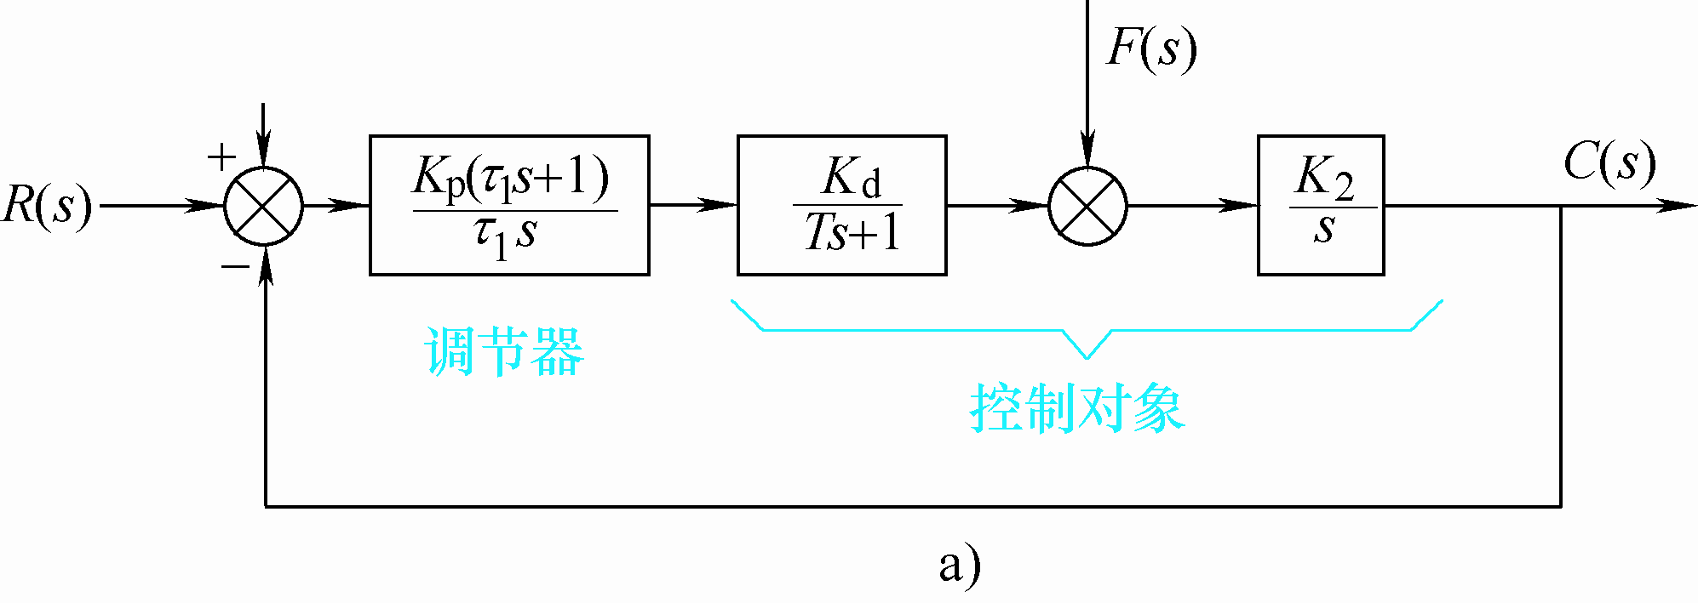
（2）动态抗扰性能指标
在扰动作用点前后各有一个积分环节，用
作为一个扰动作用点之前的控制对象，
图4-17 典型Ⅱ型系统在一种扰动作用下的动态结构图
(a)一种扰动作用下的结构

Slide 80
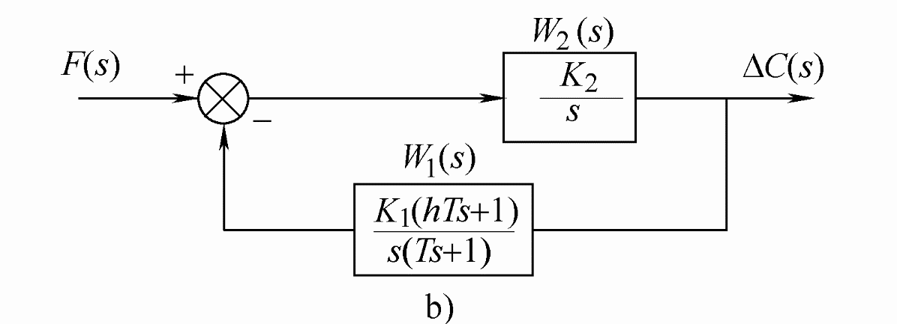
（2）动态抗扰性能指标
取 ，
于是
图4-17 典型Ⅱ型系统在一种扰动作用下的动态结构图

Slide 81
（2）动态抗扰性能指标
在阶跃扰动下， ,按M_{rmin}准则确定参数关系
为了使动态降落只与h有关，且最大动态降落指标落在100%以内，取2T时间内开环输出累加值作为基准值。
（4-36）
C_{b} = 2FK₂T （4-37）

Slide 82
表4-5 典型Ⅱ型系统动态抗扰性能指标与参数的关系
（控制结构和扰动作用点如图4-17所示，参数关系符合 准则）
h | 3 | 4 | 5 | 6 | 7 | 8 | 9 | 10
C_{max}/C_{b} t_{m} / T t_{v} / T | 72.2% 2.45 13.60 | 77.5% 2.70 10.45 | 81.2% 2.85 8.80 | 84.0% 3.00 12.95 | 86.3% 3.15 16.85 | 88.1% 3.25 19.80 | 89.6% 3.30 22.80 | 90.8% 3.40 25.85

Slide 83
由表4-5中的数据可见， 值越小， 也越 小， 都短，因而抗扰性能越好。
但是，当 时，由于振荡次数的增加， 再小，恢复时间 反而拖长了。
是较好的选择，这与跟随性能中调节时间 最短的条件是一致的（见表4-4）。

Slide 84
典型I型系统和典型Ⅱ型系统在稳态误差上有区别。
典型I型系统在跟随性能上可以做到超调小，但抗扰性能稍差。
典型Ⅱ型系统的超调量相对较大，抗扰性能却比较好。
这些是设计时选择典型系统的重要依据。

Slide 85
3.控制对象的工程近似处理方法
（1）高频段小惯性环节的近似处理
当高频段有多个小时间常数T₁、T₂、T₃ …的小惯性环节时，可以等效地用一个小时间常数T的惯性环节来代替。其等效时间常数为T=T₁+T₂+T₃ +…
一个有2个高频段小惯性环节的开环传递函数
其中T1、T2为小时间常数。它的频率特性为
（4-39）
近似处理后的近似传递函数 ，其中T=T₁+T₂，它的频率特性为
（4-41）

Slide 86
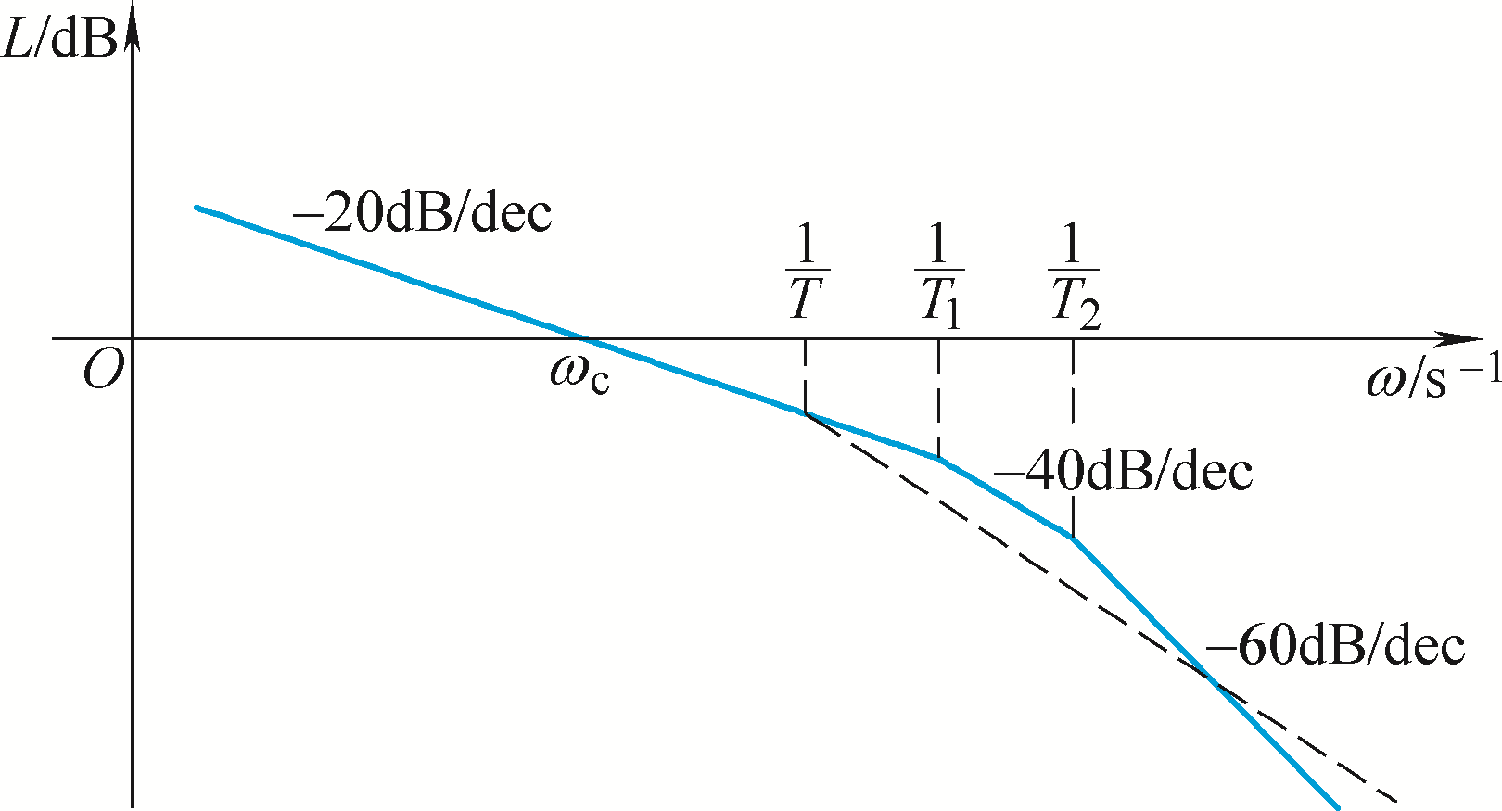
（1）高频段小惯性环节的近似处理
T=T₁+T₂
图4-18 高频段小惯性群近似处理对频率特性的影响

Slide 87
近似相等的条件是 。
在工程计算中，一般允许有10%以内的误差，
近似条件可写成
有三个小惯性环节，其近似处理的表达式是
近似的条件为

Slide 88
（2）高阶系统的降阶近似处理
三阶系统
a，b，c都是正数，且bc >a，即系统是稳定的。
降阶处理：忽略高次项，得近似的一阶系统
近似条件
(4-45)
(4-46)
(4-47)

Slide 89
（3）低频段大惯性环节的近似处理
当系统中存在一个时间常数特别大的惯性环节时，可以近似地将它看成是积分环节。
大惯性环节的频率特性为
近似成积分环节，其幅值应近似为
近似条件是：
(4-48)

Slide 90
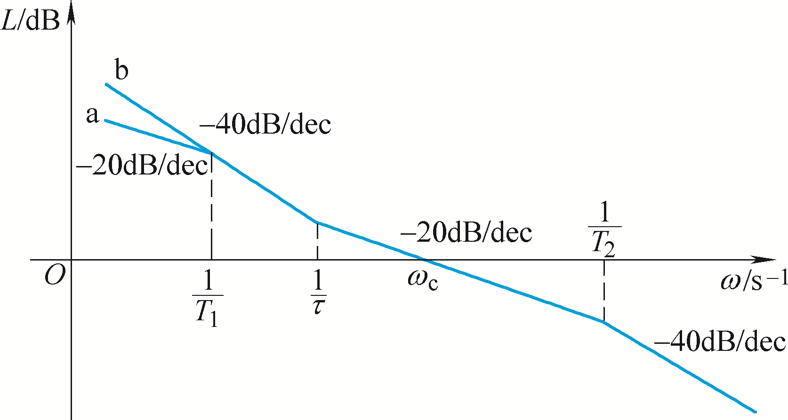
图4-19 低频段大惯性环节近似处理对频率特性的影响
在低频段，把特性a近似地看成特性b。
这种近似处理只适用于分析动态性能

Slide 91
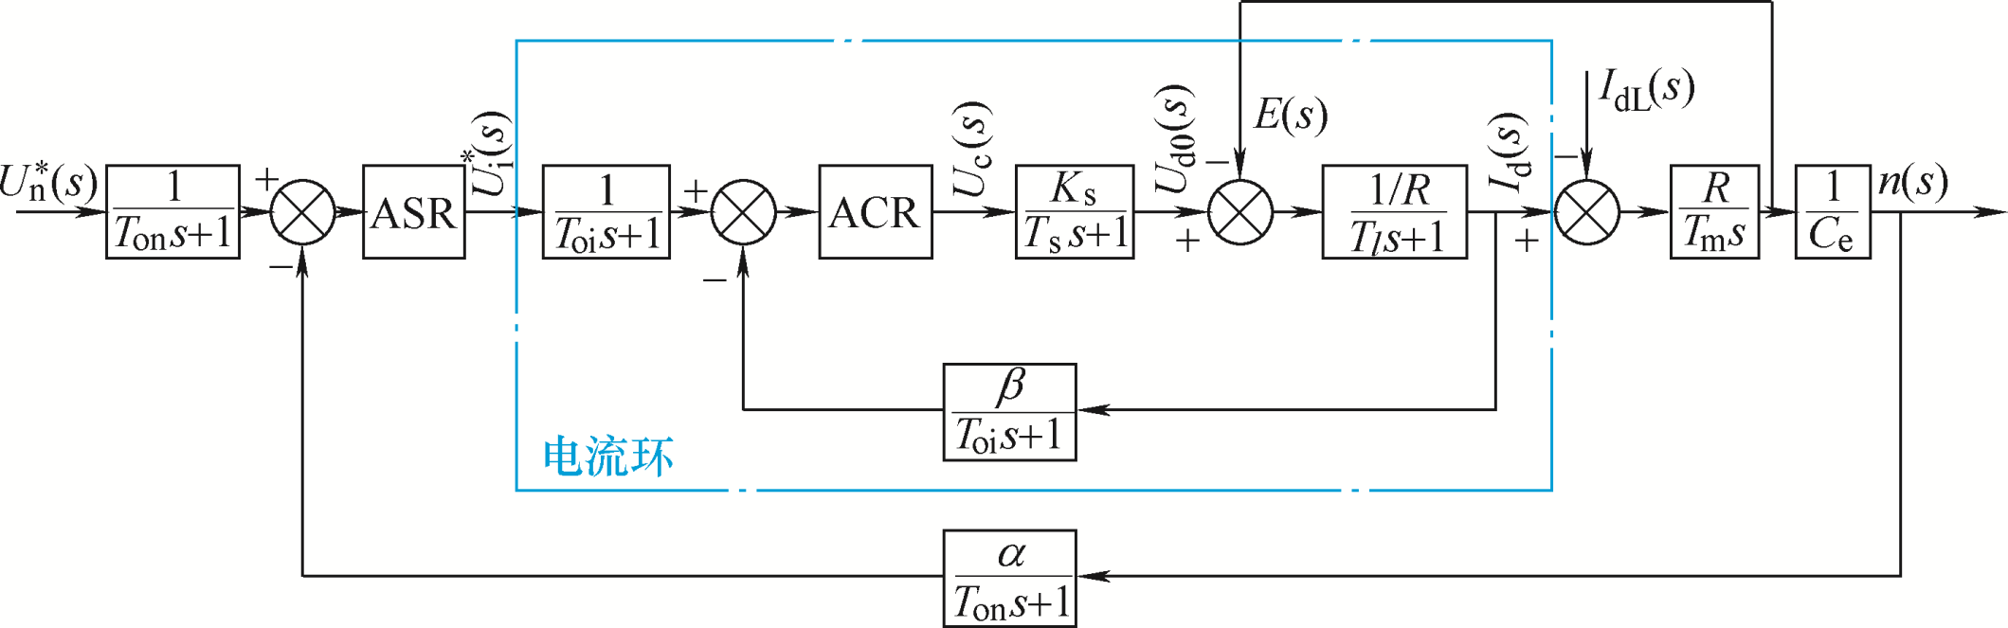
4.3.4 按工程设计方法设计转速、电流反馈控制直流调速系统的调节器
T_{oi}——电流反馈滤波时间常数； T_{on}——转速反馈滤波时间常数
图4-20 双闭环调速系统的动态结构图

Slide 92
双闭环调节器设计
两个调节器，应当先设计哪一个？
依据什么标准来设计？
每个调节器两个参数，怎么设计？

Slide 93
4.3.4 按工程设计方法设计转速、电流反馈控制直流调速系统的调节器
先内环后外环。
先从电流环（内环）开始，工程简化
根据电流环的控制要求确定把它校正成哪一类典型系统，
按照控制对象确定电流调节器的类型，按动态性能指标要求确定电流调节器的参数。
电流环设计完成后，把电流环等效成转速环（外环）中的一个环节，再用同样的方法设计转速环。

Slide 94
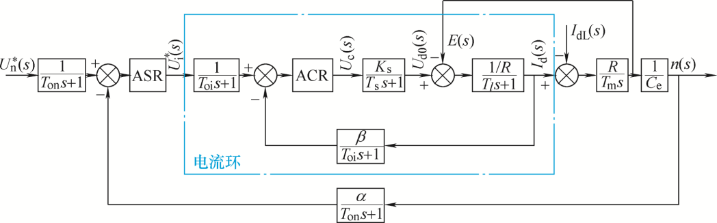
1．电流调节器的设计
反电动势与电流反馈的作用相互交叉，相对电流变化，是一种变化缓慢的扰动。
在按动态性能设计电流环时，可以暂不考虑反电动势变化的动态影响， 。
忽略反电动势对电流环作用的近似条件是
(4-49)
式中ω_{ci}——电流环开环频率特性的截止频率。

Slide 95
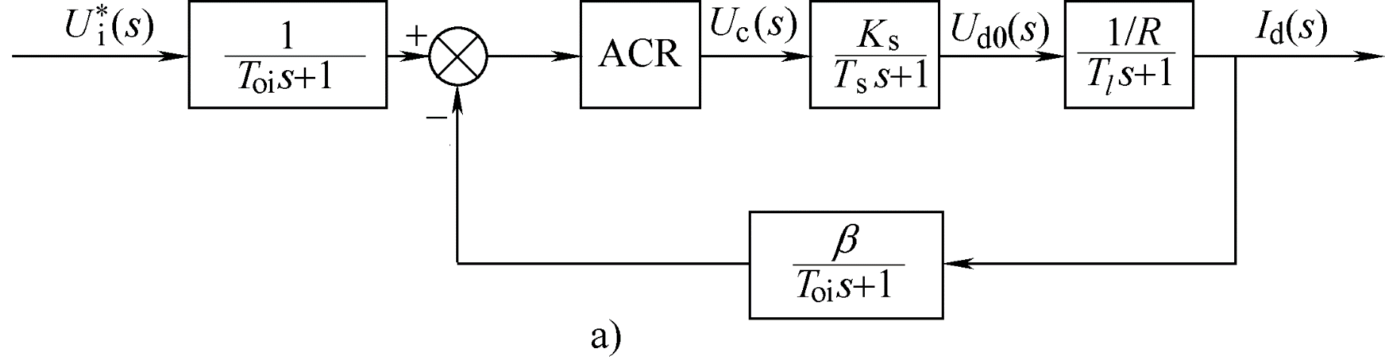
1．电流调节器的设计
图4-21 电流环的动态结构图及其化简
(a)忽略反电动势的动态影响

Slide 96
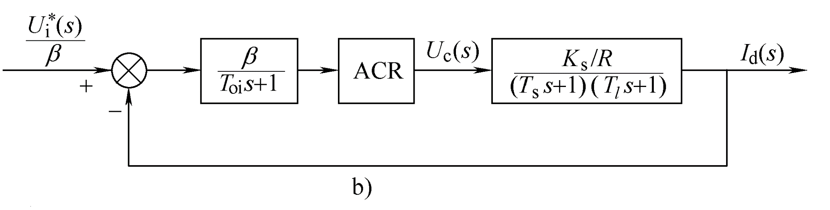
把给定滤波和反馈滤波同时等效地移到环内前向通道上，再把给定信号改成 ，则电流环便等效成单位负反馈系统。
图4-21 电流环的动态结构图及其化简
(b）等效成单位负反馈系统

Slide 97
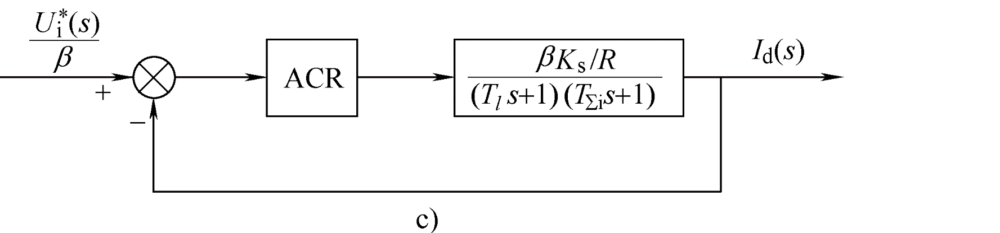
T_{s} 和 T_{0i} 一般都比T_{l} 小得多，可以近似为一个惯性环节，其时间常数为
T_{∑i} = T_{s} + T_{oi}
(4-50)
简化的近似条件为
(4-51)
图4-21 电流环的动态结构图及其化简
(c）小惯性环节近似处理

Slide 98
电流调节器的设计
按照典型I 型系统设计电流调节器
按照典型Ⅱ型系统设计电流调节器
电流快速建立，超调小

Slide 99
A.典型系统的选择：采用 I 型系统
电流调节器选择：PI型的电流调节器，
（4-52）
K_{i} — 电流调节器的比例系数；
τ_{i} — 电流调节器的超前时间常数。
电流环开环传递函数
（4-53）

Slide 100
因为 T_{l}>>T_{Σi}，选择τ_{i}= T_{l} ，为提高快速性，用调节器零点消去控制对象中大的时间常数极点，
希望电流超调量σ_{i} ≤ 5%，选 ξ =0.707， K_{I} T_{Σi} =0.5，则
（4-54）
(4-55)
(4-56)

Slide 101
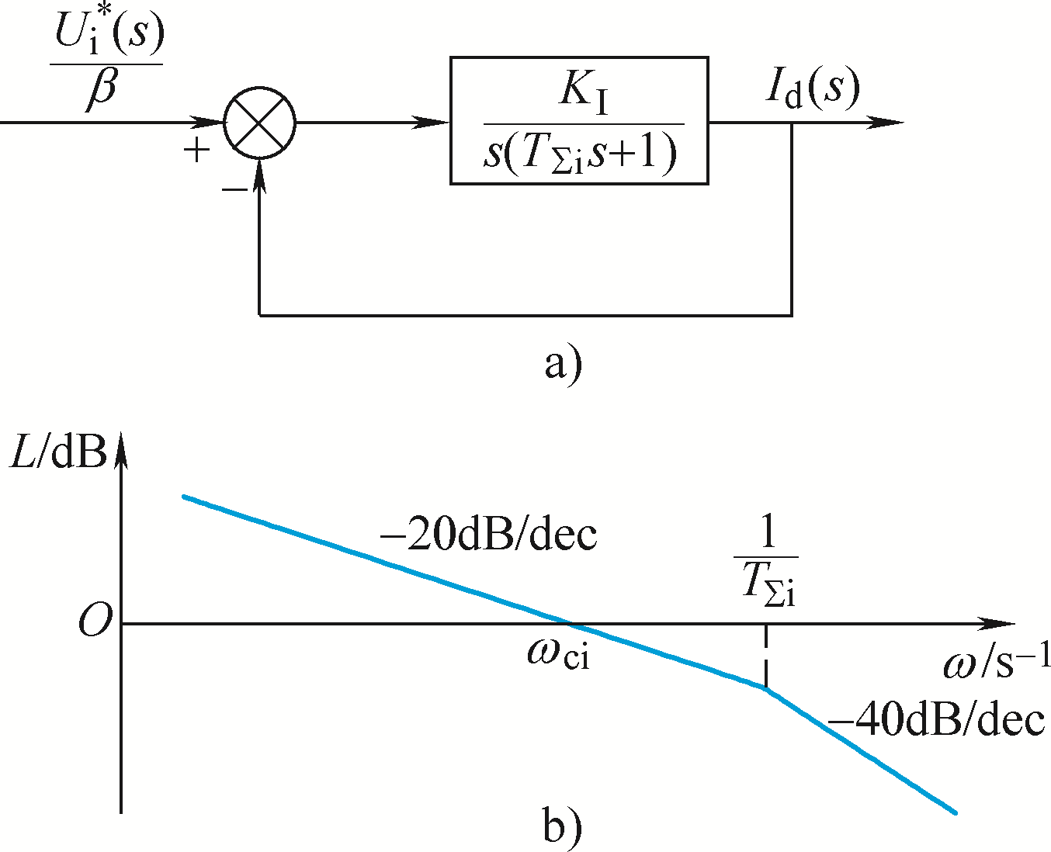
图4-22 校正成典型I型系统的电流环
(a)动态结构图 (b）开环对数幅频特性

Slide 102
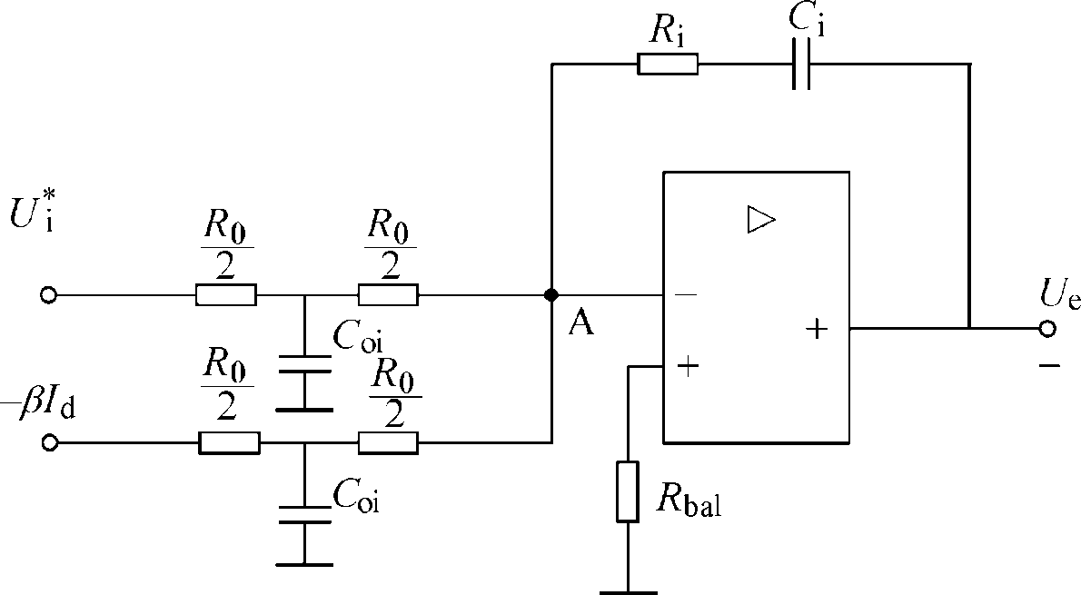
模拟式电流调节器电路
(3-53)
(3-54)
(3-55)
U*_{i} —电流给定电压；
–βI_{d} —电流负反馈电压；
U_{c} —电力电子变换器的控制电压。
图4-23 含给定滤波与反馈滤波的
PI型电流调节器

Slide 103
电流环闭环传递函数为
(4-60)
降阶近似为 （4-61）
时，降价近似条件为
(4-62)
ω_{cn}——转速环开环频率特性的截止频率。

Slide 104
电流环在转速环中等效为
(4-63)
电流的闭环控制把双惯性环节的电流环控制对象近似地等效成只有较小时间常数的一阶惯性环节，
加快了电流的跟随作用，这是局部闭环（内环）控制的一个重要功能。

Slide 105
例题4-1
某PWM变换器供电的双闭环直流调速系统，开关频率为8kHz，与3.4节所用电机相同，电机型号为Z4-132-1，基本数据如下：
直流电动机：400V，52.2A，2610r/min， Ce=0.1459V·min/r，允许过载倍数 λ=1.5；
PWM变换器放大系数：Ks =107.5；(这是按照理想情况计算的电压放大系数。三相整流输出的最大直流电压为537V，最大控制电压最大为5V，因此，538/5=107.5)

Slide 106
电枢回路总电阻： ；
时间常数： =0.0144s， =0.18s；
电流反馈系数： =0.1277V/A（ ）
设计要求 按照典型Ⅰ型系统设计电流调节器，要求电流超调量 。
调节器，要求电流超调量

Slide 107
解
1）确定时间常数
PWM变换器滞后时间常数T_{s}=0.000125s。 。
电流滤波时间常数：为滤除PWM纹波应有
， T_{oi}=0.0006s。
电流环小时间常数之和，按小时间常数近似处理，取T_{Σi}=T_{s}+Toi=0.000725s。

Slide 108
2）选择电流调节器结构
要求σ_{i}≤5%，并保证稳态电流无差，按典型I型系统设计电流调节器。用PI型电流调节器。
检查对电源电压的抗扰性能：
参看表4-2的典型I型系统动态抗扰性能，各项指标都是可以接受的。

Slide 109
3）计算电流调节器参数
电流调节器超前时间常数：τ_{i}=T_{l}=0.0144s。
电流环开环增益：取 ，
ACR的比例系数为

Slide 110
4）校验近似条件
电流环截止频率ω_{ci}=K_{I}=689.655s⁻¹
（1）校验PWM变换器传递函数的近似条件
（2）校验忽略反电动势变化对电流环动态影响的条件
（3）校验电流环小时间常数近似处理条件

Slide 111
5）计算调节器电阻和电容
取
,取100kΩ
取0.15μF
取6800pF
电流环可以达到的动态跟随性能指标为

Slide 112
B. 按照典型Ⅱ型系统设计电流调节器
按照典型Ⅰ型系统设计电流调节器前提:超前环节恰好对消掉控制对象中的大惯性环节，电机参数测量不准，大惯性环节并未被准确对消，会影响电流环的动态性能。
把电流环中大惯性环节降阶，按照典型Ⅱ型系统设计电流调节器，如图4-24所示。

Slide 113
B. 按照典型Ⅱ型系统设计电流调节器
图4-24 电流环动态结构图
(a) 大惯性环节近似成积分环节（b）电流环校正成典型Ⅱ型系统

Slide 114
按照典型Ⅱ型系统设计电流调节器
（4-67）
（4-68）
(4-69)
无特殊要求时，一般选择h=5 。但查表4-4得 时电流超调量达到37.6%，不能满足电流环对跟随性能指标的要求！！

Slide 115
为了解决超调量大的问题，可在电流给定之后加入低通滤波。关键是滤波参数如何设计？应当根据系统中惯性环节时间常数选择滤波常数。
图4-25 在电流给定前面增设滤波环节的结构图

Slide 116
分析方法：
使分析具有一般性，令 = 。当滤波时间常数与系统中惯性环节常数 的比值不同时，以 为时间基准，求出对应的单位阶跃响应函数，从而计算出系统的跟随性能指标如表4-6所示，
Tin/T | 1 | 2 | 3 | 4 | 5 | 6
σ | 31.96% | 20.996% | 10.97% | 2.96% | 0 | 0
t_{r}/T | 3.966 | 5.078 | 6.318 | 8.147
t_{s}/T | 10.806 | 11.906 | 11.96 | 7.234 | 9.511 | 14.887

Slide 117
模拟实现方式
图4-26 输入滤波与含配合滤波与反馈滤波的PI型电流调节器串联

Slide 118
按照典型Ⅱ型系统设计的电流环降阶
降阶前电流闭环传函
降阶后
近似条件

Slide 119
总结：按照典Ⅱ系统设计电流调节器，把双惯性环节的电流环控制对象近似地等效成只有较小时间常数 的一阶惯性环节，加快了电流的跟随作用，只是按照典型Ⅱ系统设计的电流环响应速度有所下降。
不论把电流环校正成典型Ⅰ型系统还是典型Ⅱ型系统，其动态响应速度均与 有关。所以要提高系统动态性能，须尽量减小电流环各环节的延时时间。

Slide 120
例题4-2 电机参数同例题4-1。
设计要求 按照典型Ⅱ型系统设计电流调节器，要求电流超调量 。
1）确定时间常数同例题4-1
2）选择电流调节器结构
=0.0144s， =0.000725s，满足 ，故将电流环控制对象中大惯性环节做降阶处理。
为保证稳态电流无差，按典型Ⅱ型系统设计电流调节器。因此可用PI型电流调节器，在输入部分加入低通滤波器，滤波时间常数为4倍 ，即为0.0029s。

Slide 121
（3）计算电流调节器参数
电流调节器超前时间常数：
=0.003625s。
比例系数：
（4）校验近似条件

Slide 122
电流环截止频率：
1）校验 PWM变换器传递函数的近似条件：满足近似条件
2）校验忽略反电动势变化对电流环动态影响的条件：满足近似条件
3）校验电流环小时间常数近似处理条件：满足近似条件
4）校验大惯性环节近似处理条件
满足近似条件

Slide 123
计算调节器电阻和电容
电流调节器原理图如图4-26所示，按所用运算放大器取 ， ，各电阻和电容值计算如下：
，取3.3
， 取1
， 取220
， 取2.2

Slide 124
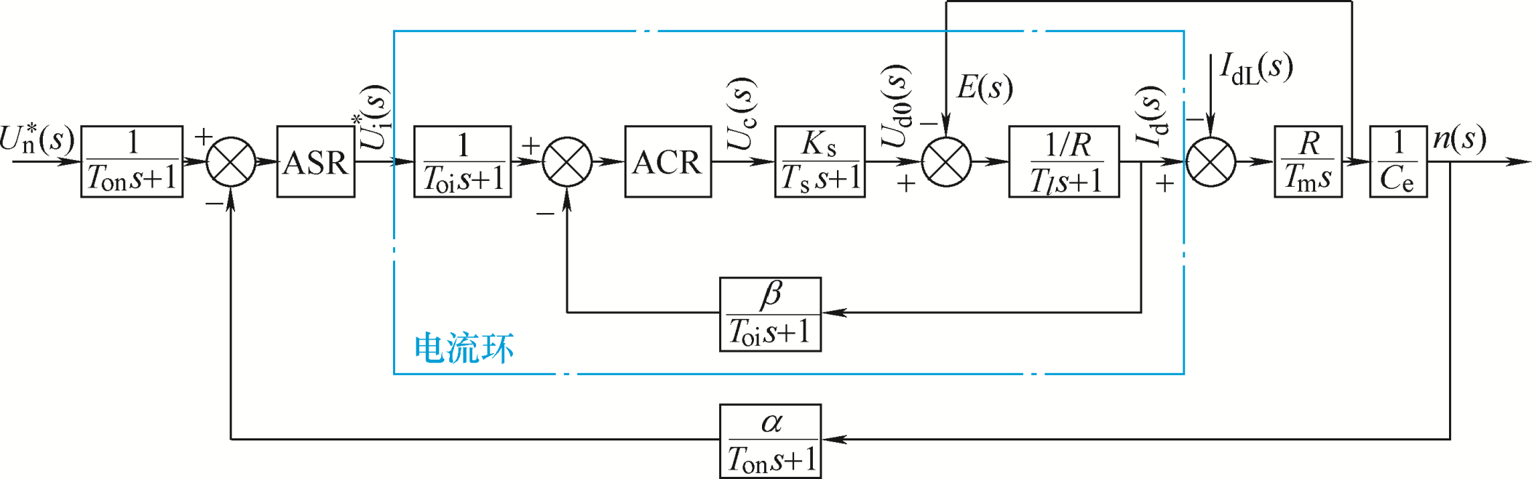
2．转速调节器的设计
T_{oi}——电流反馈滤波时间常数； T_{on}——转速反馈滤波时间常数
图3-18 双闭环调速系统的动态结构图

Slide 125
把电流环用一阶惯性环节代替，时间常数
把转速给定滤波和反馈滤波环节移到环内，同时将给定信号改成 U*_{n}(s)/α，
把时间常数为 和 T_{on} 的两个小惯性环节合并

Slide 126
图4-27 转速环的动态结构图及其简化
(a)用等效环节代替电流环 (b)等效成单位负反馈系统和小惯性的近似处理
(c)校正后成为典型Ⅱ型系统
电流环

Slide 127
转速环的控制对象是由一个积分环节和一个惯性环节组成，I_{dL}(s)是负载扰动。
系统实现无静差的必要条件是：在负载扰动点之前必须含有一个积分环节。
转速开环传递函数应有两个积分环节，按典型Ⅱ型系统设计。
ASR采用PI调节器
（4-78）
K_{n} — 转速调节器的比例系数；
τ _{n} — 转速调节器的超前时间常数。

Slide 128
调速系统的开环传递函数为
令转速环开环增益K_{N}为
(4-79)
则 （4-80）

Slide 129
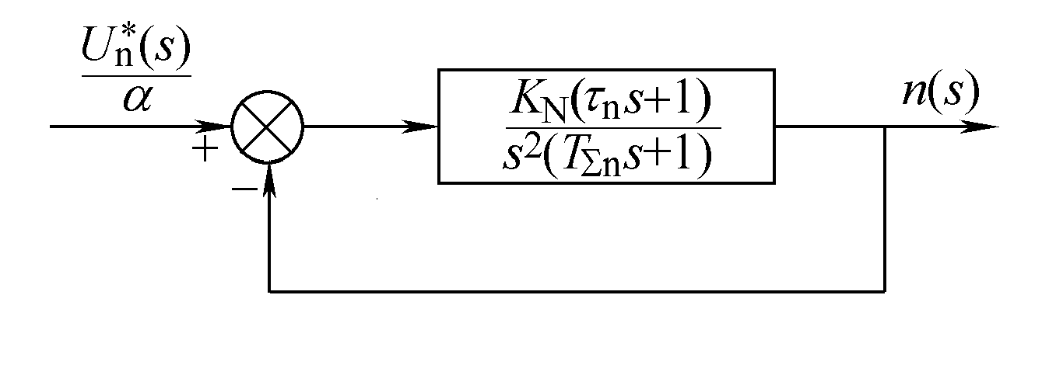
图4-27 转速环的动态结构图及其简化
(c)校正后成为典型Ⅱ型系统
（4-81）
（4-82）
（4-82）
无特殊要求时，一般以选择h=5 为好。

Slide 130
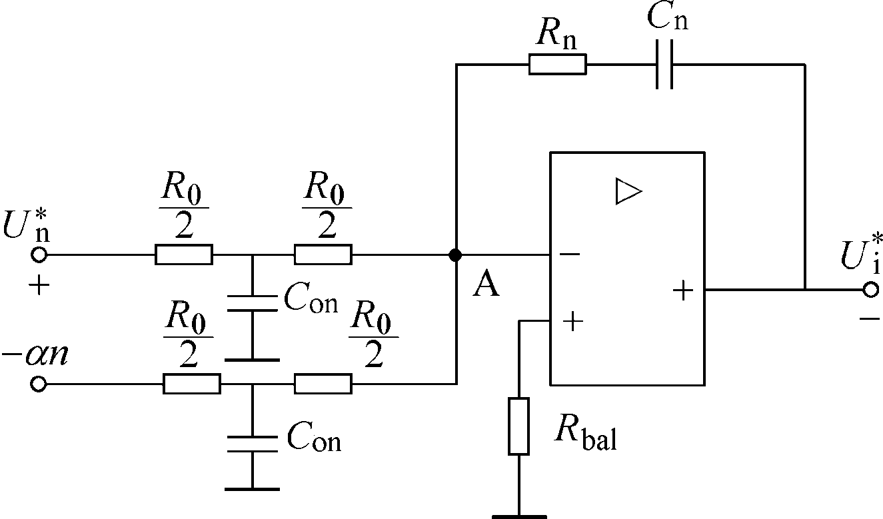
模拟式转速调节器电路
(4-84)
(4-85)
(4-86)
U*_{n} —转速给定电压；
–αn —转速负反馈电压；
U*_{i} —电流调节器的给定电压。
图4-28 含给定滤波与反馈滤波的PI型转速调节器

Slide 131
例题4-3
在例题4-1中，除已给数据外，已知：转速反馈系数 Vmin/r（≈10V/n_{N}），
电流环按照典型Ⅰ型系统设计， ，
要求转速无静差，空载起动到额定转速时的转速超调量σ_{n} ≤5% 。
试按工程设计方法设计转速调节器，并校验转速超调量的要求能否得到满足。

Slide 132
转速调节器设计例题
1）确定时间常数
（1）电流环等效时间常数。 由例题4-1，已取K_{I}T_{Σi}=0.5，则
s
（2）转速滤波时间常数。根据所用测速发电机纹波情况，取T_{on}=0.01s。
（3）转速环小时间常数。按小时间常数近似处理，取
s=0.01145s

Slide 133
转速调节器设计例题
2）选择转速调节器结构
选用PI调节器，
3）计算转速调节器参数
取h=5，则ASR的超前时间常数为
s
转速环开环增益：
ASR的比例系数为

Slide 134
4）检验近似条件
转速环截止频率为
s⁻¹
（1）电流环传递函数简化条件
满足简化条件
（2）转速环小时间常数近似处理条件
满足近似条件

Slide 135
kΩ
5）计算调节器电阻和电容
取 kΩ，
kΩ， 取4.7 MΩ
取10
取1 μF

Slide 136
6）校核转速超调量
当h=5时，由表4-4查得，σ_{n}%=37.6%，不能满足设计要求。实际上，由于表4-4是按线性系统计算的，而突加阶跃给定时，ASR饱和，不符合线性系统的前提，应该按ASR退饱和的情况重新计算超调量。
点动起动或斜坡给定起动的传动设备，转速调节器未能进入饱和状态，在给定信号之后增加一阶输入滤波环节，由表4-6查得， ，此时转速超调为2.9%，也可以满足设计要求。加入低通滤波器后进一步降低系统截止频率，例题4-3中的近似条件仍旧成立。

Slide 137

3．转速调节器退饱和时转速超调量的计算

Slide 138
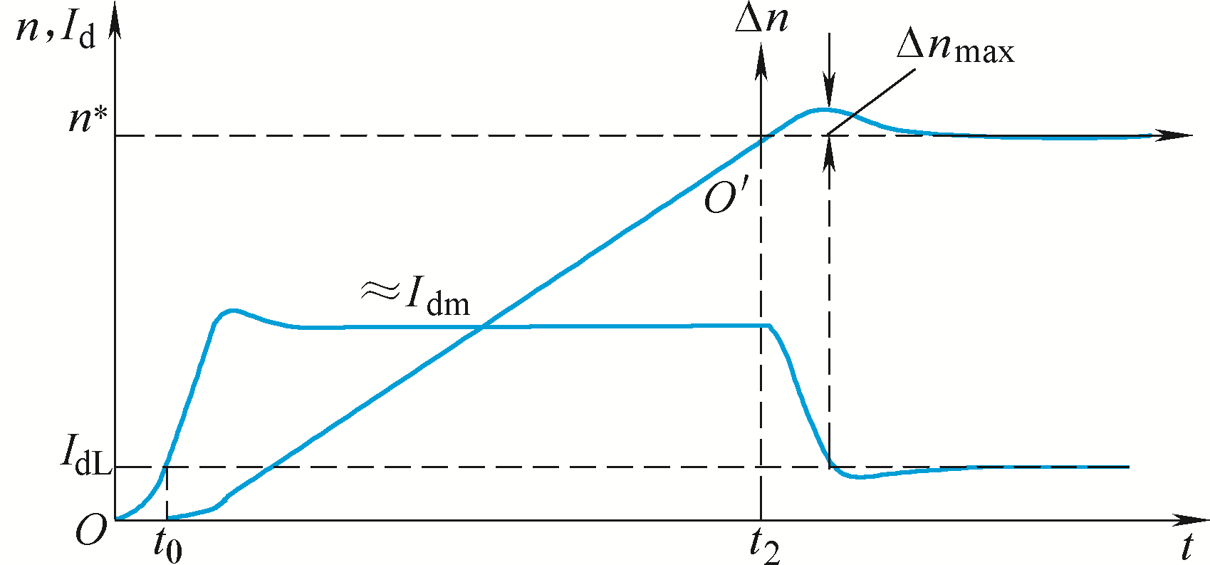
图4-29 ASR饱和时转速环按典型II型系统设计的
调速系统起动过程

Slide 139
当ASR饱和时，相当于转速环开环，电流环输入恒定电压 ，如果忽略电流环短暂的跟随过程，其输出量也基本上是恒值 ，因而电动机基本上按恒加速起动，其加速度为
（4-88）

Slide 140
退饱和超调
当转速超过给定值之后，转速调节器ASR由饱和限幅状态进入线性调节状态，此时的转速环由开环进入闭环控制，迫使电流由最大值I_{dm}降到负载电流I_{dl} 。
ASR开始退饱和时，由于电动机电流I_{d}仍大于负载电流I_{dl} ，电动机继续加速，直到I_{d}< I_{dl}时，转速才降低。
这不是按线性系统规律的超调，而是经历了饱和非线性区域之后的超调，称作“退饱和超调”。

Slide 141
假定调速系统原来是在I_{dm}的条件下运行于转速n*，
在点O’ 突然将负载由I_{dm}降到I_{dl} ，转速会在突减负载的情况下，产生一个速升与恢复的过程，
突减负载的速升过程与退饱和超调过程是完全相同的。（数学模型、初始条件相同）

Slide 142
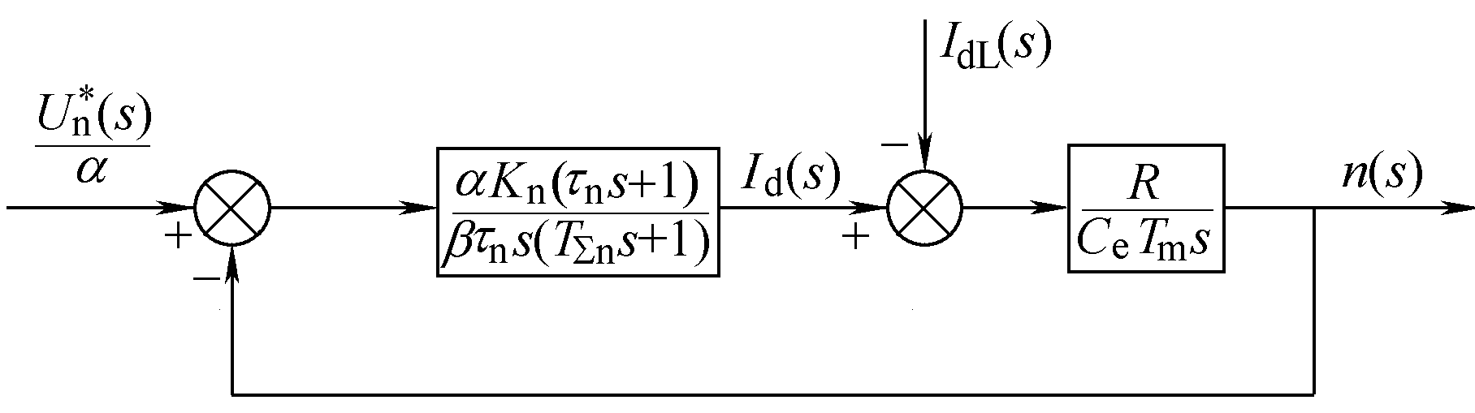
图4-30 调速系统的等效动态结构图
(a)以转速n为输出量
只考虑稳态转速n*以上的超调部分，Δn=n-n*，坐标原点移到O’点，

Slide 143
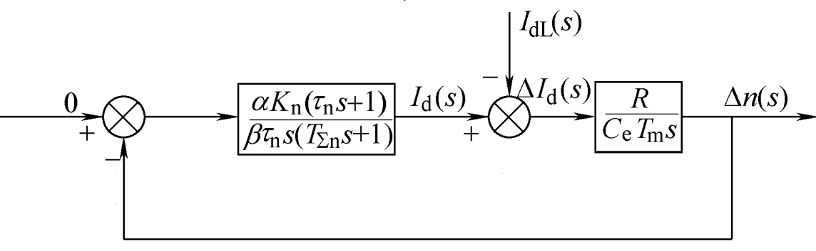
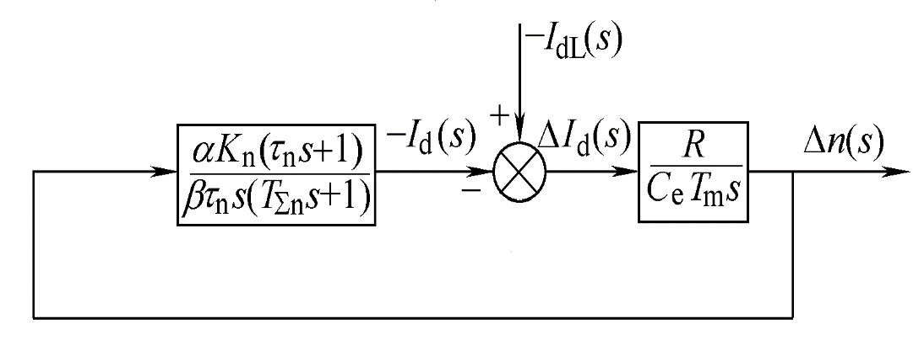
图4-30 调速系统的等效动态结构图
初始条件则转化为

Slide 144

典型II型系统抗扰性能计算
取 ，
于是 （4-35）
（4-34）
图4-17 典型Ⅱ型系统在一种扰动作用下的动态结构图

Slide 145
取2T时间内的累加值作为基准值
C_{b} = 2FK₂T
h | 3 | 4 | 5 | 6 | 7 | 8 | 9 | 10
C_{max}/C_{b} t_{m} / T t_{v} / T | 72.2% 2.45 13.60 | 77.5% 2.70 10.45 | 81.2% 2.85 8.80 | 84.0% 3.00 12.95 | 86.3% 3.15 16.85 | 88.1% 3.25 19.80 | 89.6% 3.30 22.80 | 90.8% 3.40 25.85

Slide 146
在典型II型系统抗扰性能指标中， ΔC的基准值是 (4-37)
Δn的基准值是
(4-89)

Slide 147
(4-90)
作为转速超调量σ_{n}%，其基准值应该是n*，退饱和超调量可以由表3-5列出的数据经基准值换算后求得，即
(4-91)
λ ——电动机允许的过载倍数，
z——负载系数，

Slide 148
例题4-4
试按退饱和超调量的计算方法计算例题4-3中调速系统空载起动到额定转速时的转速超调量，并校验它是否满足设计要求。
解 当h=5时，由表4-5查得
< 5%

Slide 149
从例题4-1~4-4的计算结果来看，有三个问题是值得注意的。
（1）转速的退饱和超调量与稳态转速有关。
按线性系统计算转速超调量时，当h选定后，不论稳态转速n*有多大，超调量σ_{n}%的百分数都是一样的。
按照退饱和过程计算超调量，其具体数值与n*有关
（2）反电动势对转速环和转速超调量的影响 。
反电动势的动态影响对于电流环来说是可以忽略的。
对于转速环来说，忽略反电动势的条件就不成立了。好在反电动势的影响只会使转速超调量更小，不考虑它并无大碍。

Slide 150
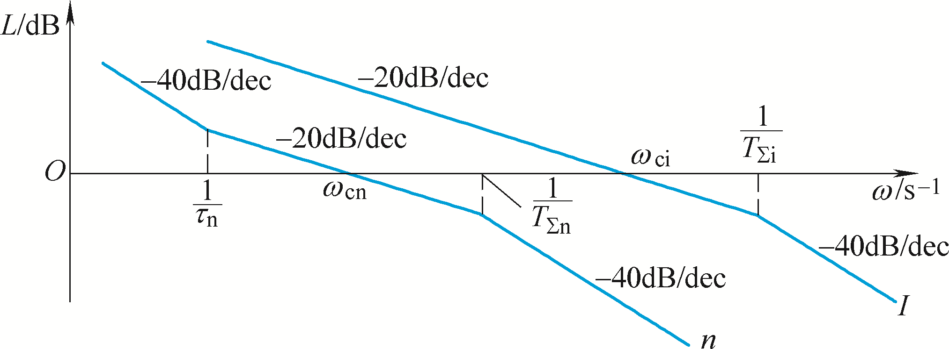
图4-31 双闭环调速系统内环和外环的开环对数幅频特性
I——电流内环 n——转速外环
（3）内、外环开环对数幅频特性的比较
外环的响应比内环慢，这是按上述工程设计方法设计多环控制系统的特点。

Slide 151
4.4 双闭环直流调速系统的弱磁控制
为什么要进行弱 磁控制？
变压与弱磁配合控制
图4-32弱磁与调压配合控制特性

Slide 152
把调压与弱磁的给定装置统一成一个电位器，弱磁升速靠系统内部的信号自动进行。
在基速以下，应该在满磁的条件下调节电压，在基速以上，应该在额定电压下调节励磁，因此存在恒转矩的变压调速和恒功率的弱磁调速两个不同的区段。
选择一种合适的控制方法，可以在这两个区段中交替工作，也能从一个区段平滑地过渡到另一个区段中去，

Slide 153
励磁电流的闭环控制
图4-33 带有励磁电流闭环的弱磁与调压配合控制直流调速系统
AFR—励磁电流调节器 UPEF—励磁电力电子变换器
TAF—励磁电流互感器

Slide 154
励磁控制系统
在原先转速、电流双闭环系统的基础上，采用励磁电流闭环控制弱磁程度。
当转速升到额定转速 以上时，将根据感应电动势不变的原则，逐步减小励磁电流给定 ，在励磁电流闭环控制作用下，励磁电流 ，气隙磁通 小于额定磁通 ，电动机工作在弱磁状态，实现基速以上的调速。

Slide 155
弱磁控制时的直流电动机模型-非线性：参数 和 都不能再看作常数，
图4-34 弱磁过程直流电动机的动态结构图

Slide 156
4.5 转速、电流反馈控制直流调速系统的仿真
采用了转速、电流反馈控制直流调速系统，设计者要选择ASR和ACR两个调节器的PI参数，有效的方法是使用调节器的工程设计方法。
为了使调节器参数进一步优化，可用Matlab仿真软件构建双闭环直流调速系统的仿真平台，观测转速和电流的仿真波形，检查系统控制性能，并对参数作进一步细调。
学习在Matlab/SIMULINK仿真平台下双闭环直流调速系统的仿真分析方法

Slide 157
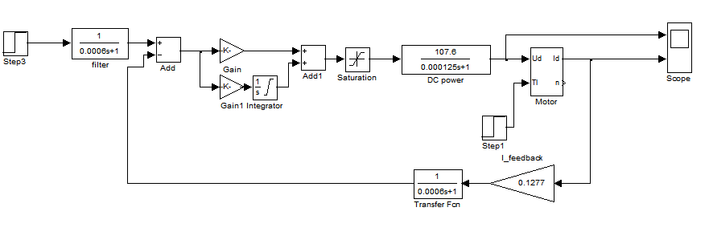
1.1．电流环的仿真
暂不考虑反电动势变化的动态影响
图4-35 电流环的仿真模型

Slide 158
电流环仿真:暂不考虑反电动势变化的动态影响，在电流环仿真调试时，电机拖动反抗性负载，工作在额定负载状态，电枢电流给定很小，这样电机不能起动，避免了转速环对电流环的影响。电流环均无静差。

Slide 159
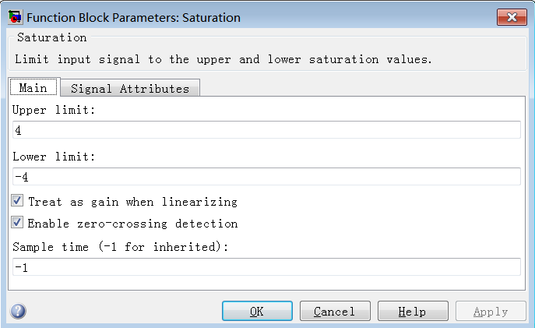
饱和上界 , 改为4。
饱和下界 , 改为-4。
饱和非线性模块(Saturation)，来自于Discontinuities组
图4-36 Saturation模块对话框

Slide 160
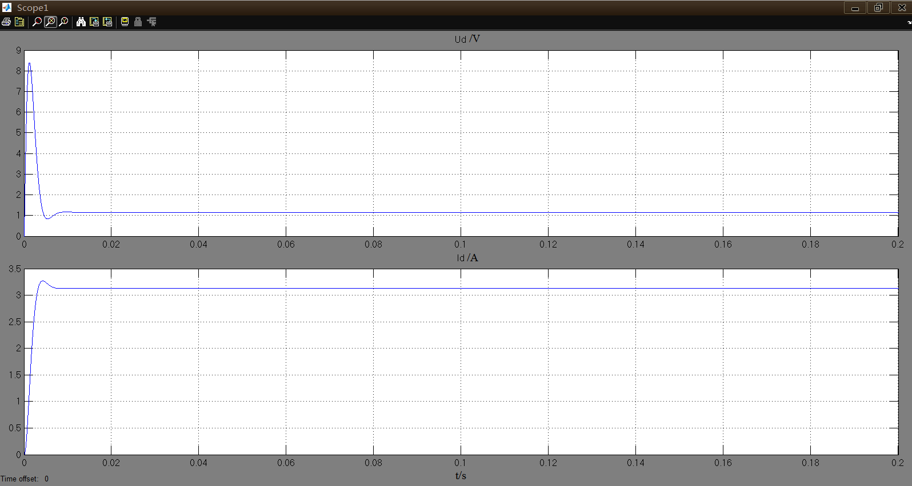
参考例题4-1设计
图4-37 电流环的仿真结果
电枢电压快速增加后下降，维持恒定。

Slide 161
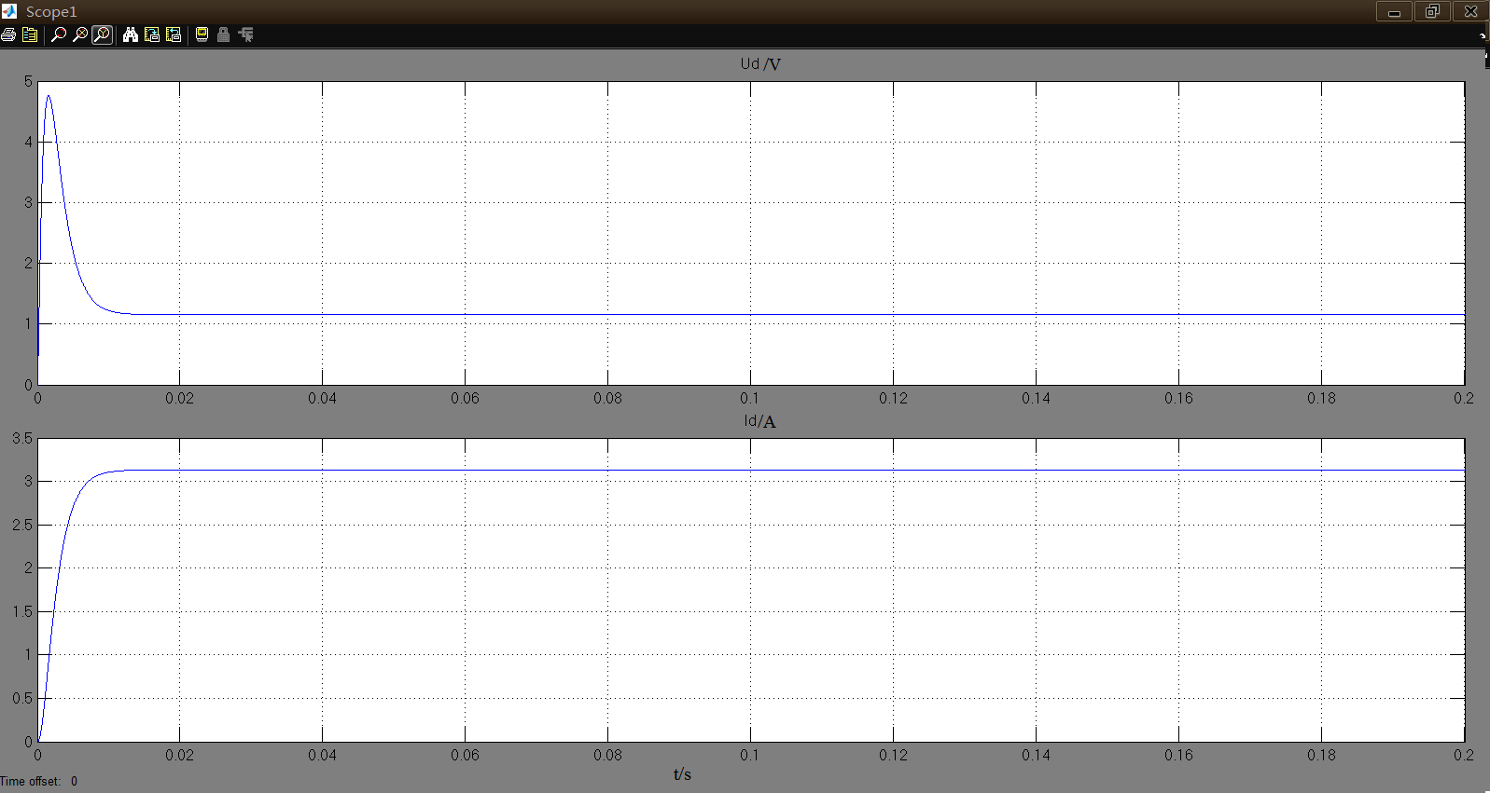
PI调节器的传递函数为
电枢电流没有超调。
图4-38 无超调的仿真结果

Slide 162
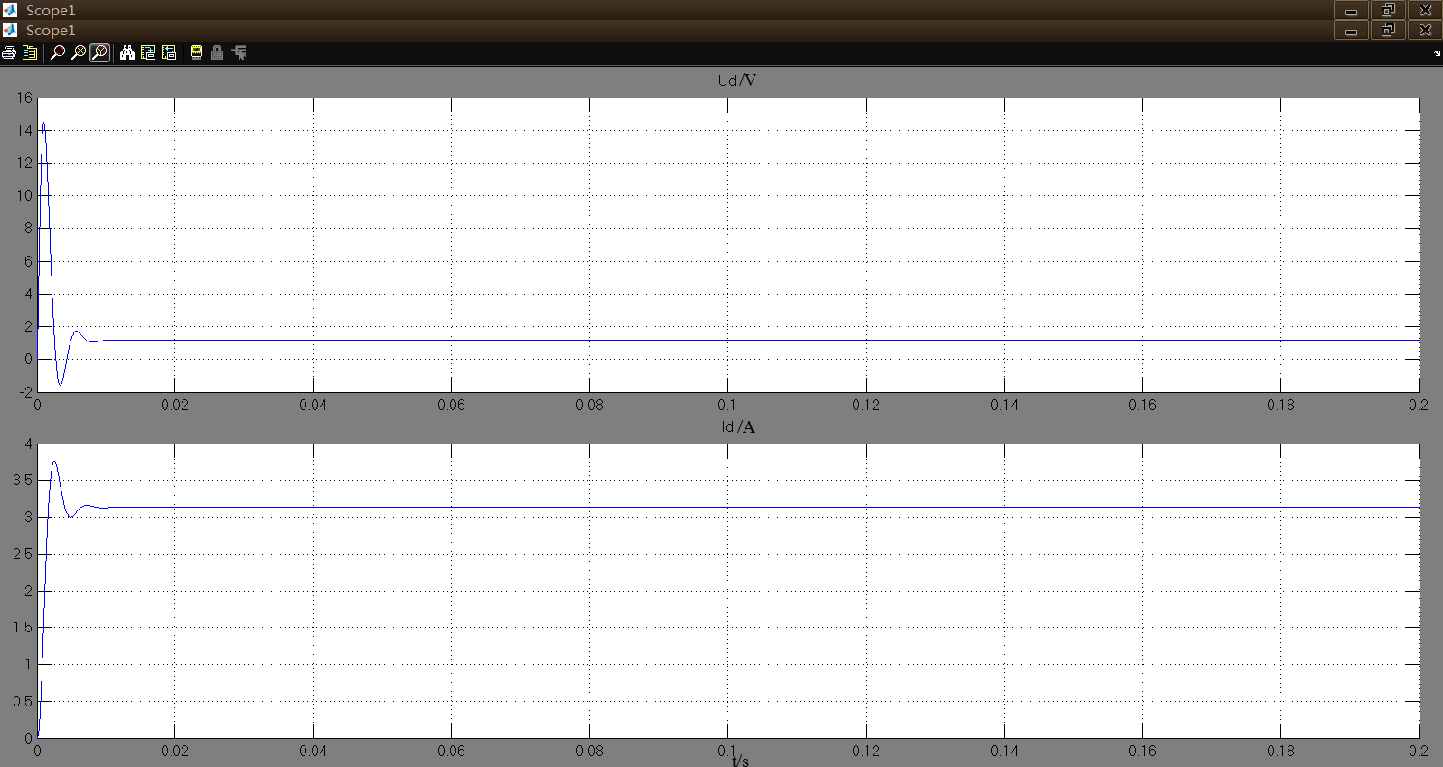
PI调节器的传递函数为
电枢电流超调量大。
图4-39 超调量较大的仿真结果

Slide 163
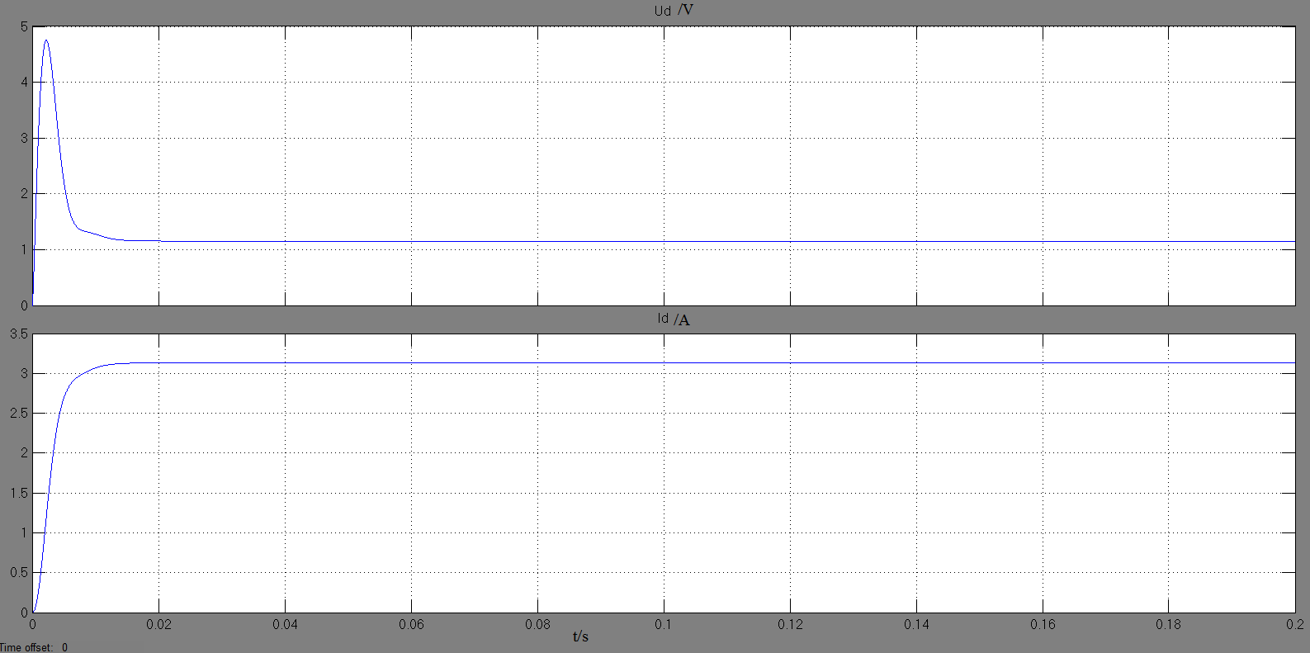
电流环校正成典型Ⅱ型系统
PI调节器的传递函数为
图4-40 电流环校正成典型Ⅱ型系统

Slide 164
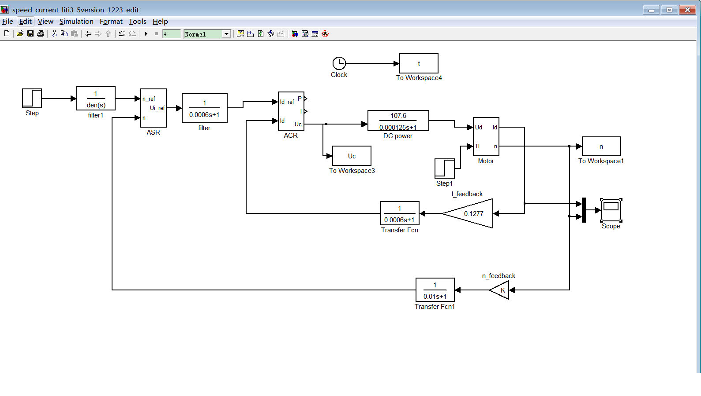
2．转速环的系统仿真
图4-41 转速环的仿真模型

Slide 165
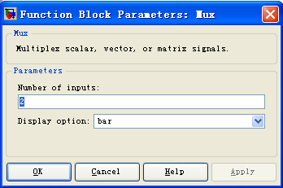
输入量的个数设置为2
从Signal Routing组中选用了Mux模块来把几个输入聚合成一个向量输出给Scope
图4-42 聚合模块对话框

Slide 166
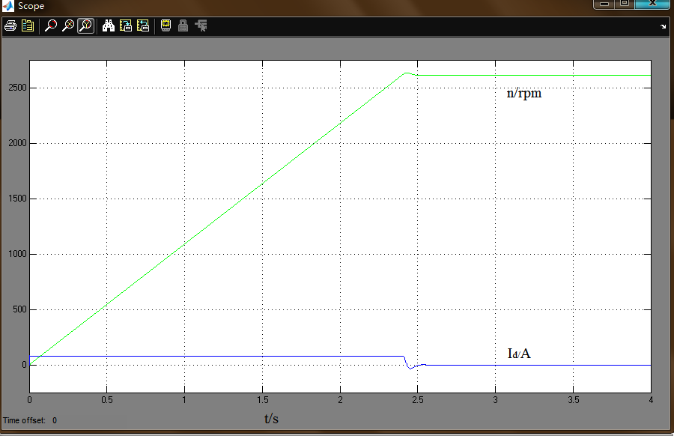
ASR调节器传递函数为
双击阶跃输入模块把阶跃值设置为10
图4-43 转速环空载起动波形图

Slide 167
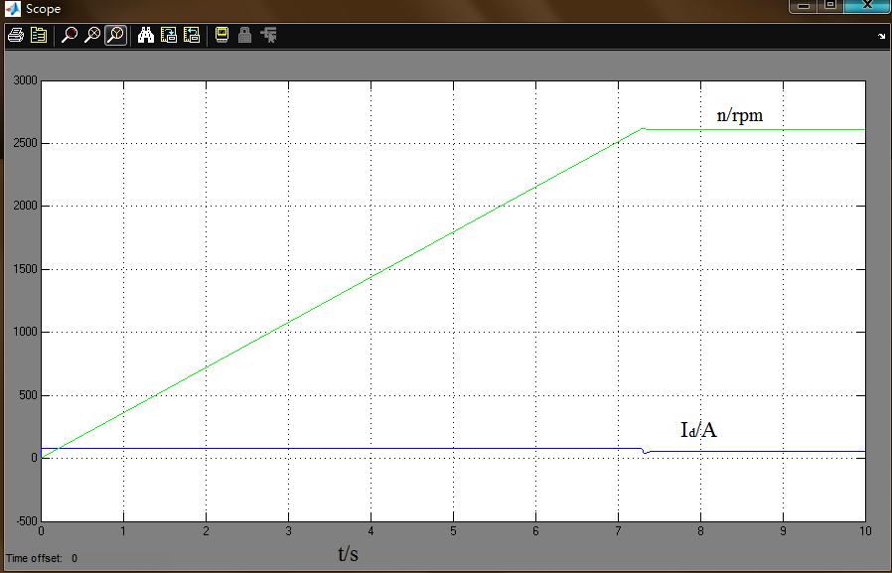
把负载电流设置为52.5，满载起动，
图3-35 转速环满载高速起动波形图

Slide 168
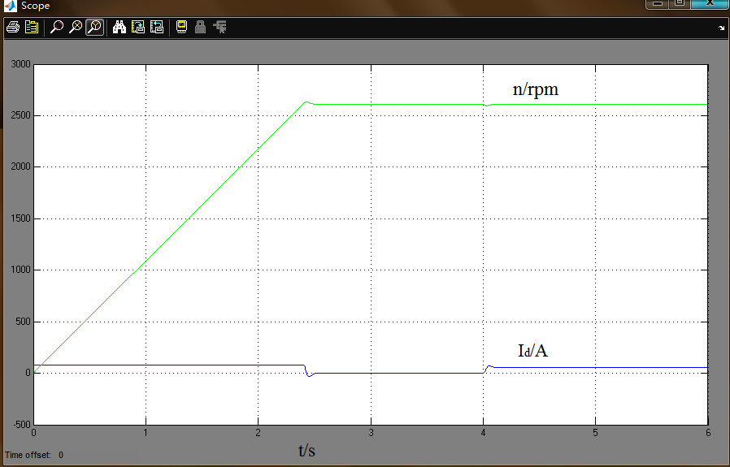
转速环抗扰过程进行仿真，它是在负载电流I_{dL}(s)的输入端加上负载电流，
图4-45 转速环的抗扰波形图

Slide 169
在工程设计时，首先根据典型I型系统或典型Ⅱ型系统的方法计算调节器参数，
然后利用MATLAB下的SIMULINK软件进行仿真，
灵活修正调节器参数，直至得到满意的结果。

